Slide 1




卫导/惯导松组合程序架构设计
武汉大学测绘学院 · 综合实习
朱 锋
地址： | 测绘学院8403室，空间定位与导航工程研究所
邮箱: | fzhu@whu.edu.cn
电话: | 15007118161
网址: | http://fzhu.users.sgg.whu.edu.cn/

Slide 2
程序编写所需工具
使用C++搭建程序架构
松组合整体架构设计
惯导数据读取与格式转换

Slide 3
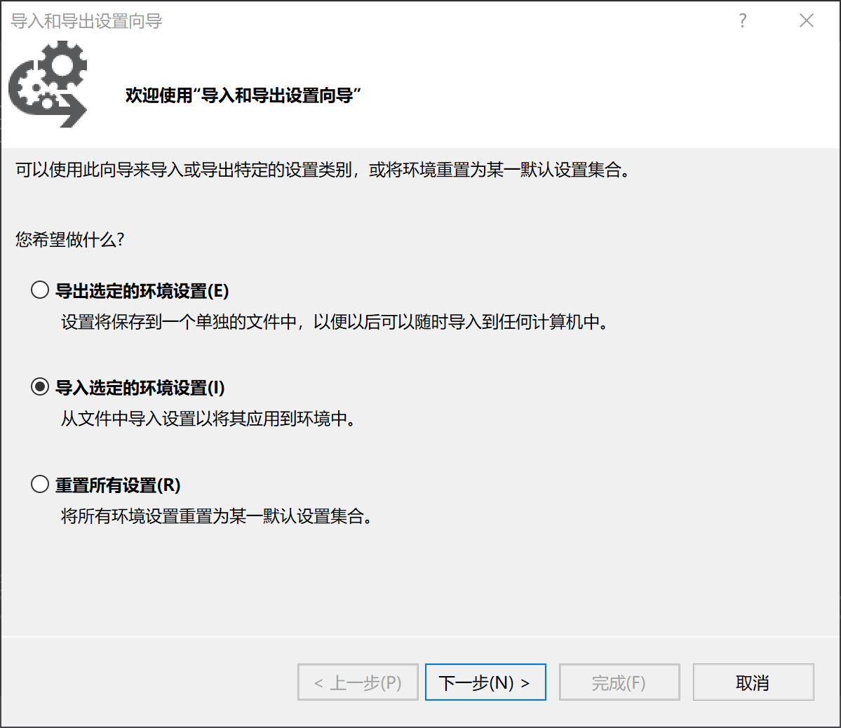
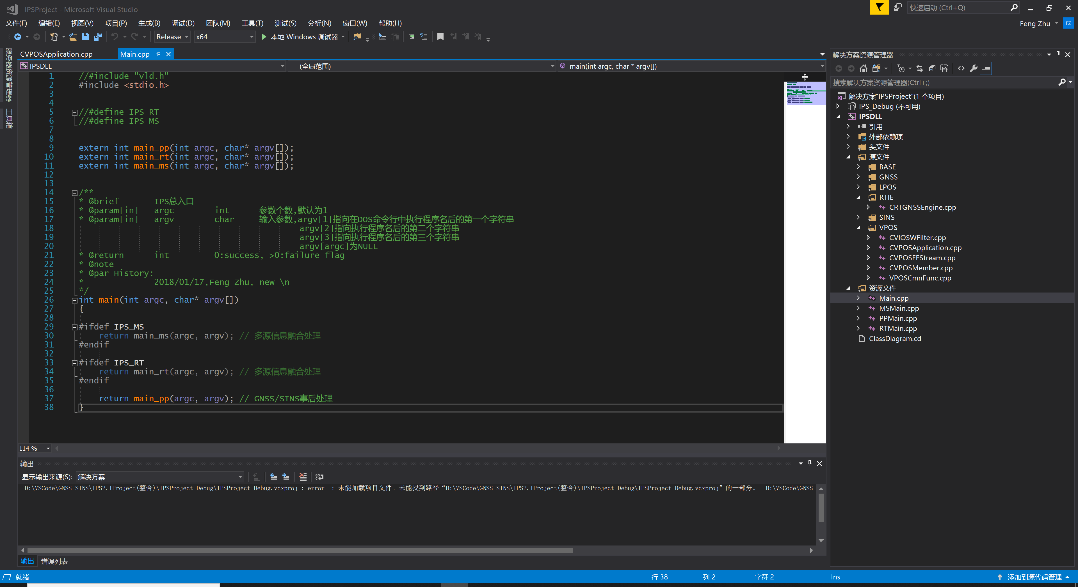
1. 程序编写所需工具
Visual Studio 2017/2019/2022

Slide 4
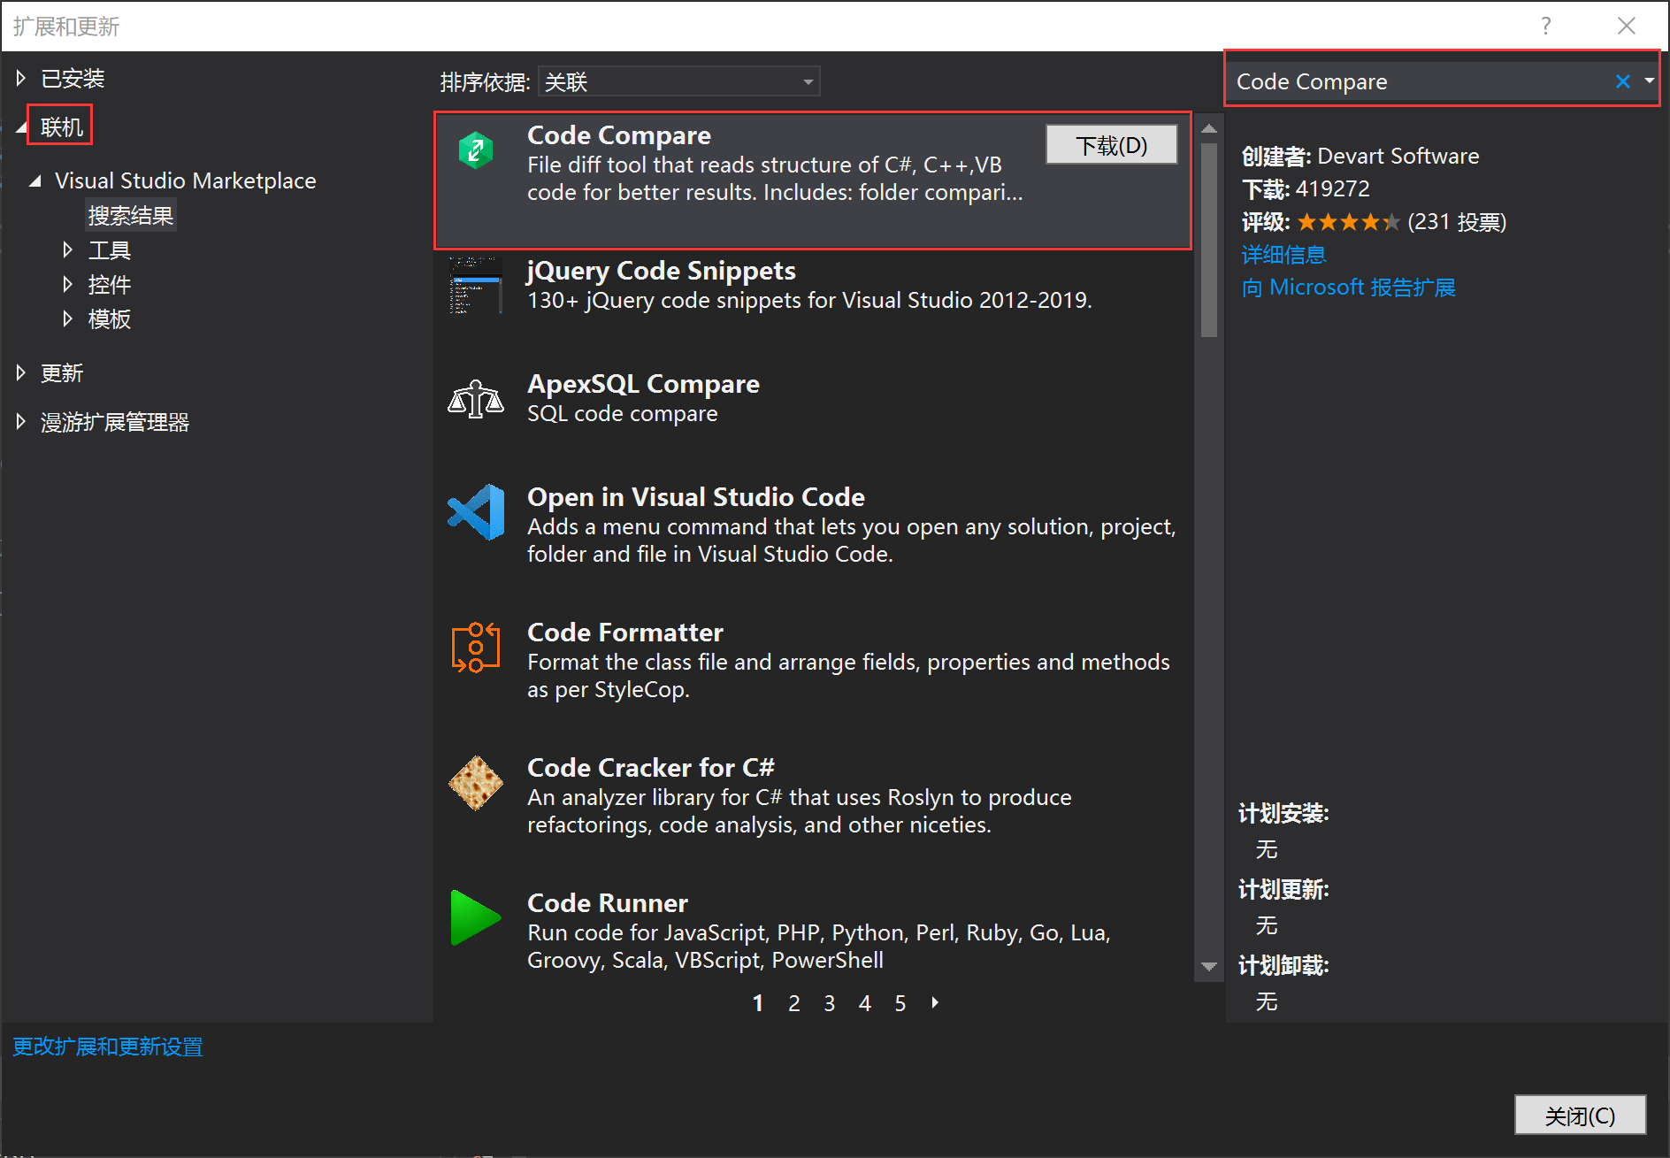
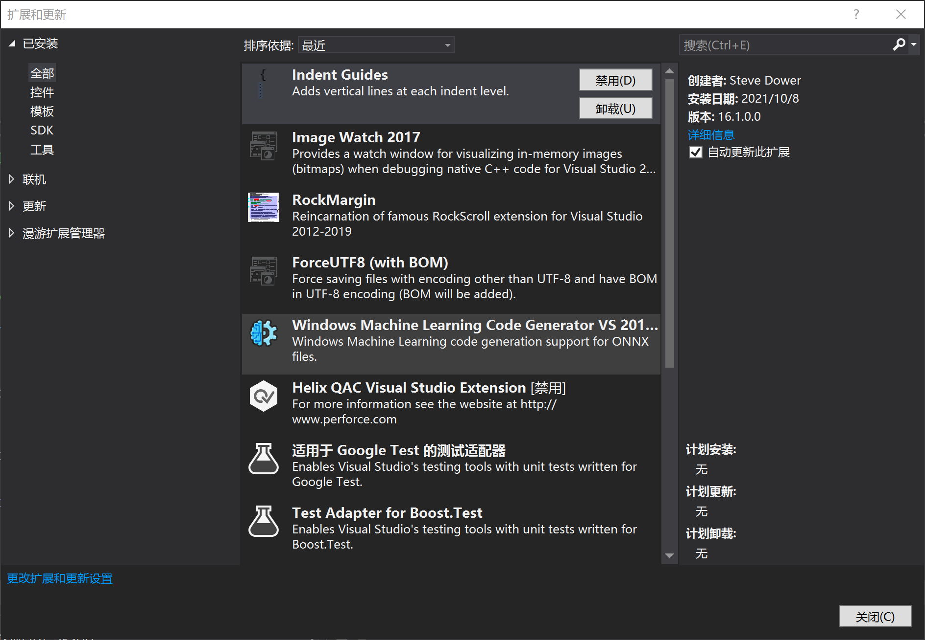
1. 程序编写所需工具
Visual Studio C++ 插件小工具
菜单栏：工具 -> 扩展和更新

Slide 5
1. 程序编写所需工具
VCPKG 算法包一键安装
VCPKG是微软 C++ 团队开发的适用于 C 和 C++ 库的跨平台开源软件包管理器，它大大简化了 Windows、Linux 和 macOS 上第三方库相关的下载和配置操作，目前已有超过1600个第三方库可以通过vcpkg来安装。
VCPKG的优势
自动下载开源库源代码。
一键安装第三方库。
源码包的缓存管理和版本管理，可以依需求安装指定的版本。
自动检查库的依赖关系并安装其依赖项。
无缝集成Visual Studio，不用手动设置任何的库相关的路径。
Visual Studio全平台支持，不仅支持Debug/Release、x86/x64编译，还支持UWP、ARM平台的编译。
VCPKG下载
PowerShell中输入git命令： git clone https://github.com/microsoft/vcpkg使用
VCPKG安装
PowerShell中执行vcpkg工程目录下的“bootstrap-vcpkg.bat”命令

Slide 6
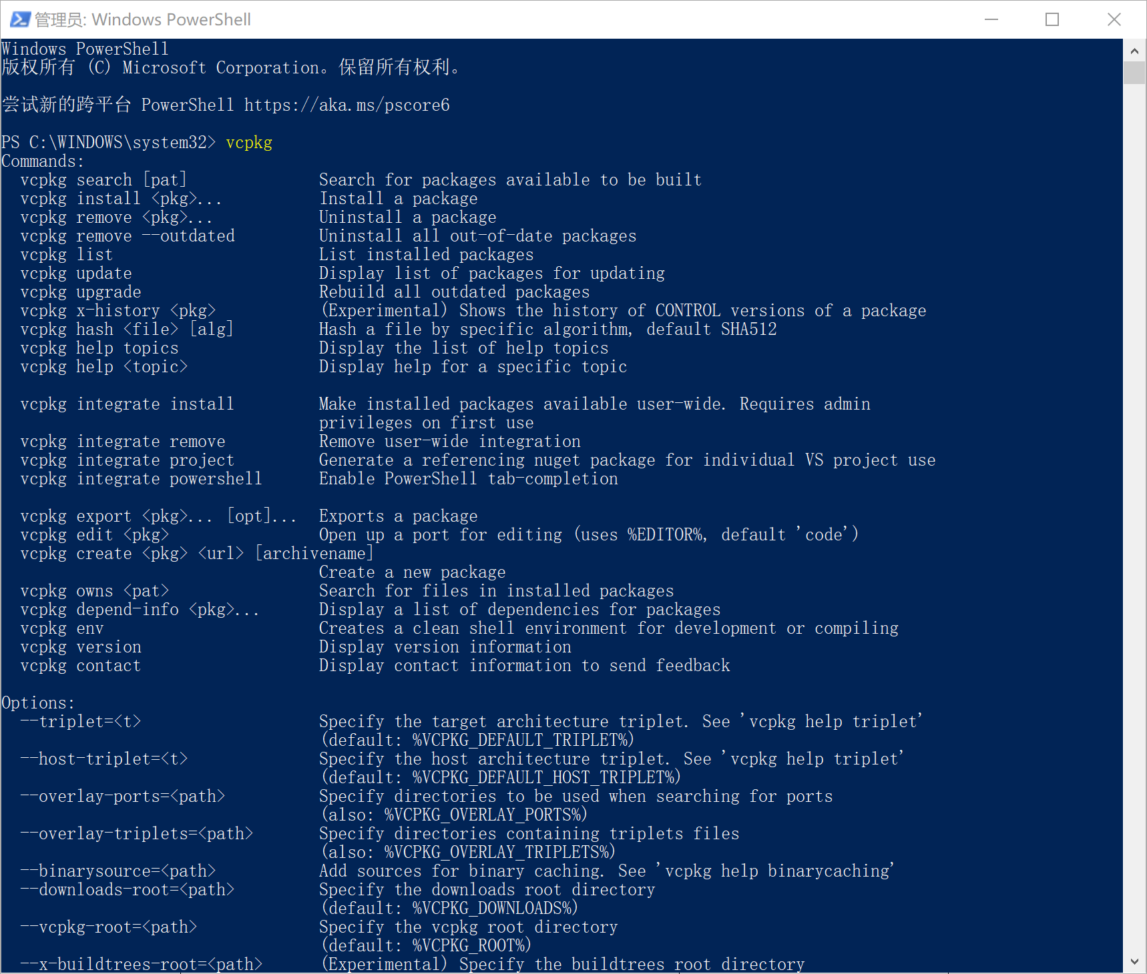
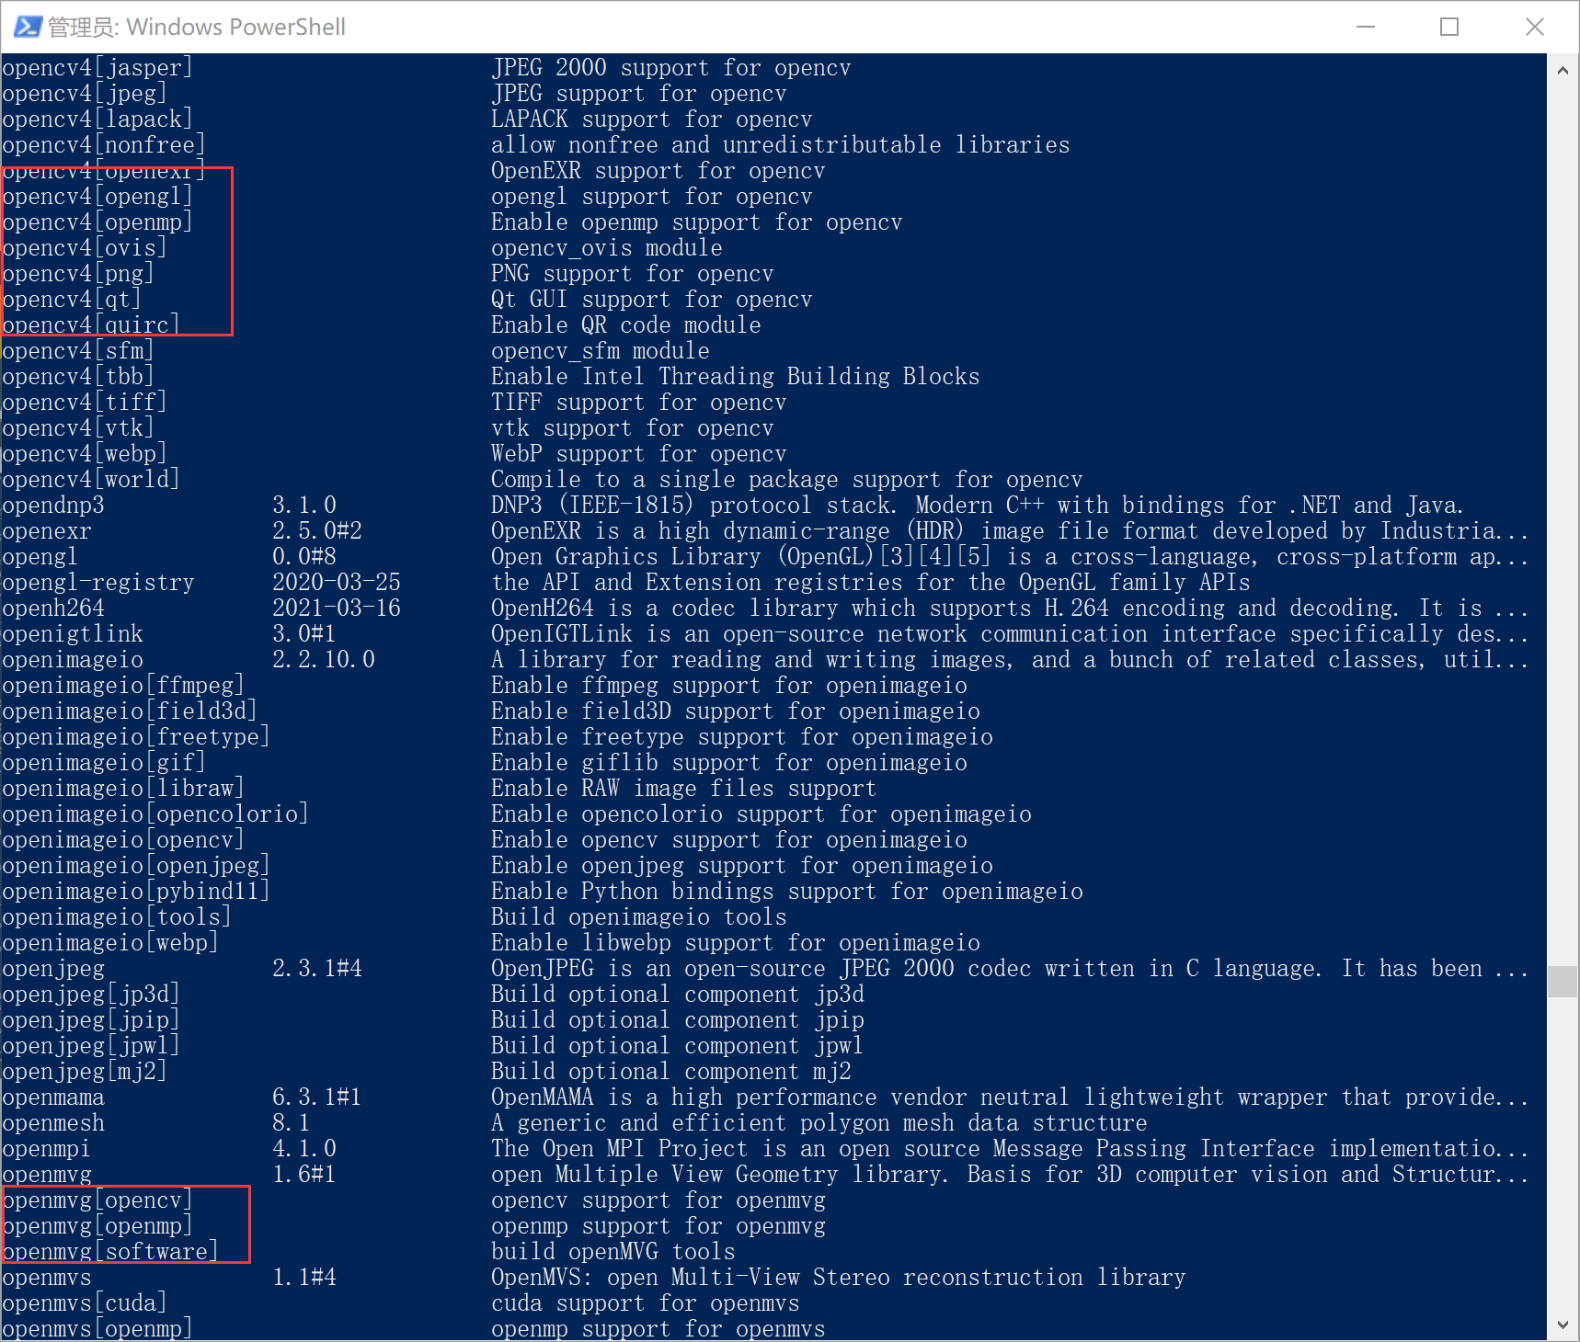
1. 程序编写所需工具
VCPKG 算法包一键安装

Slide 7
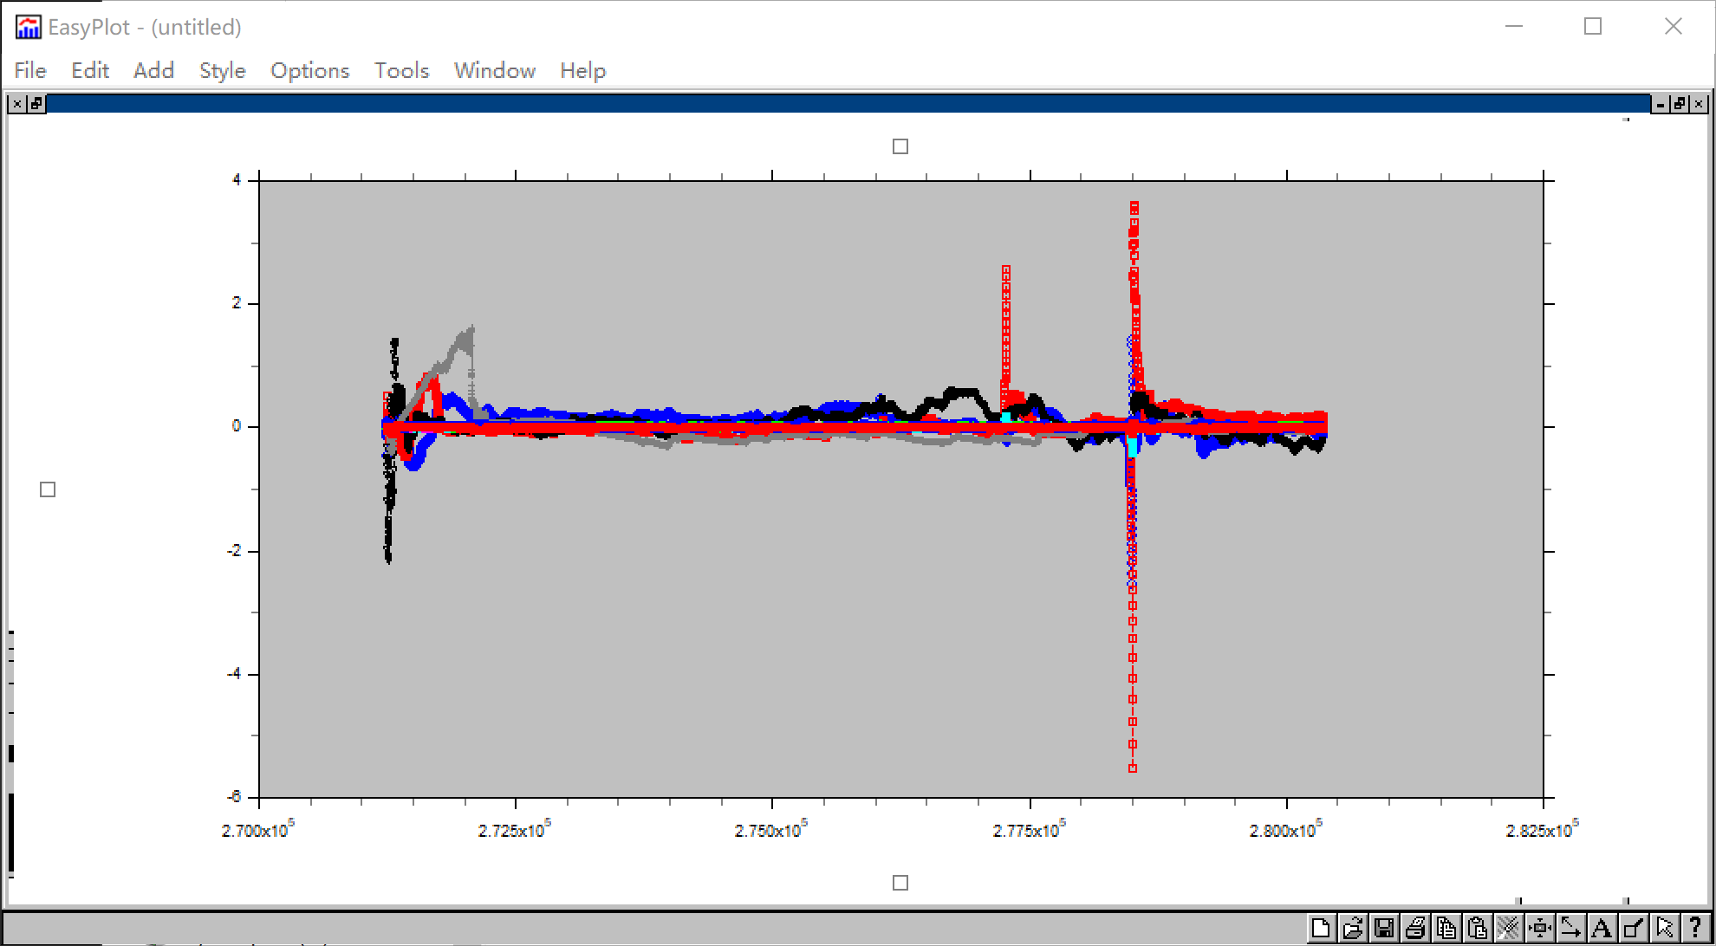
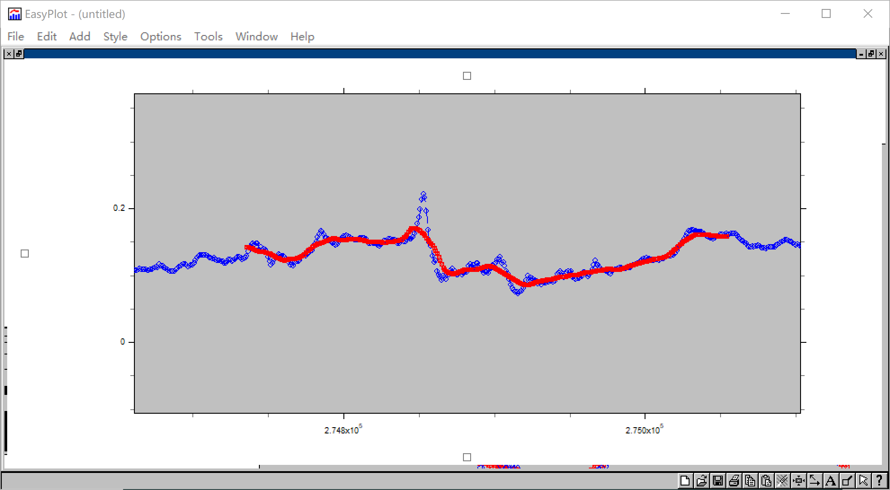
1. 程序编写所需工具
EasyPlot 轻量级画图工具
用于快速查看分析时间序列图（尤其是误差序列图）

Slide 8
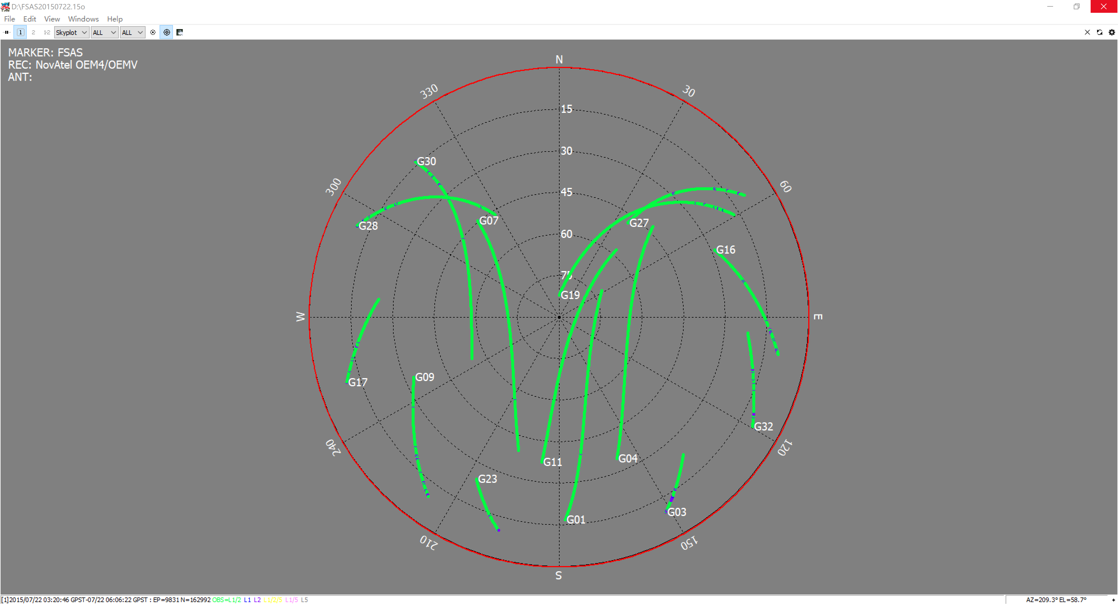
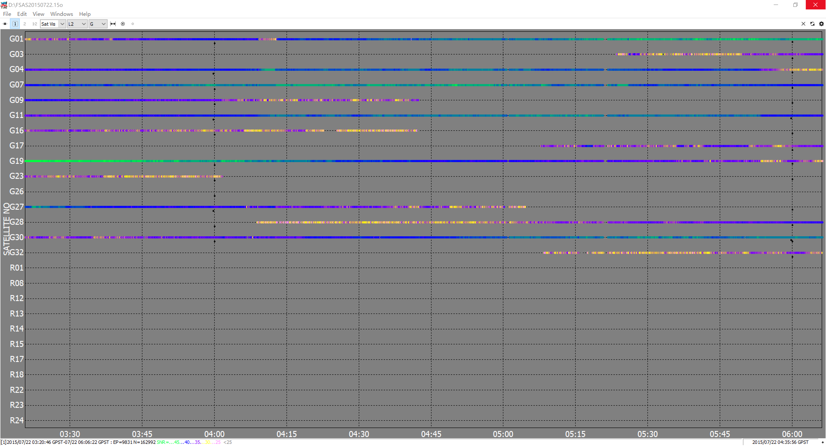
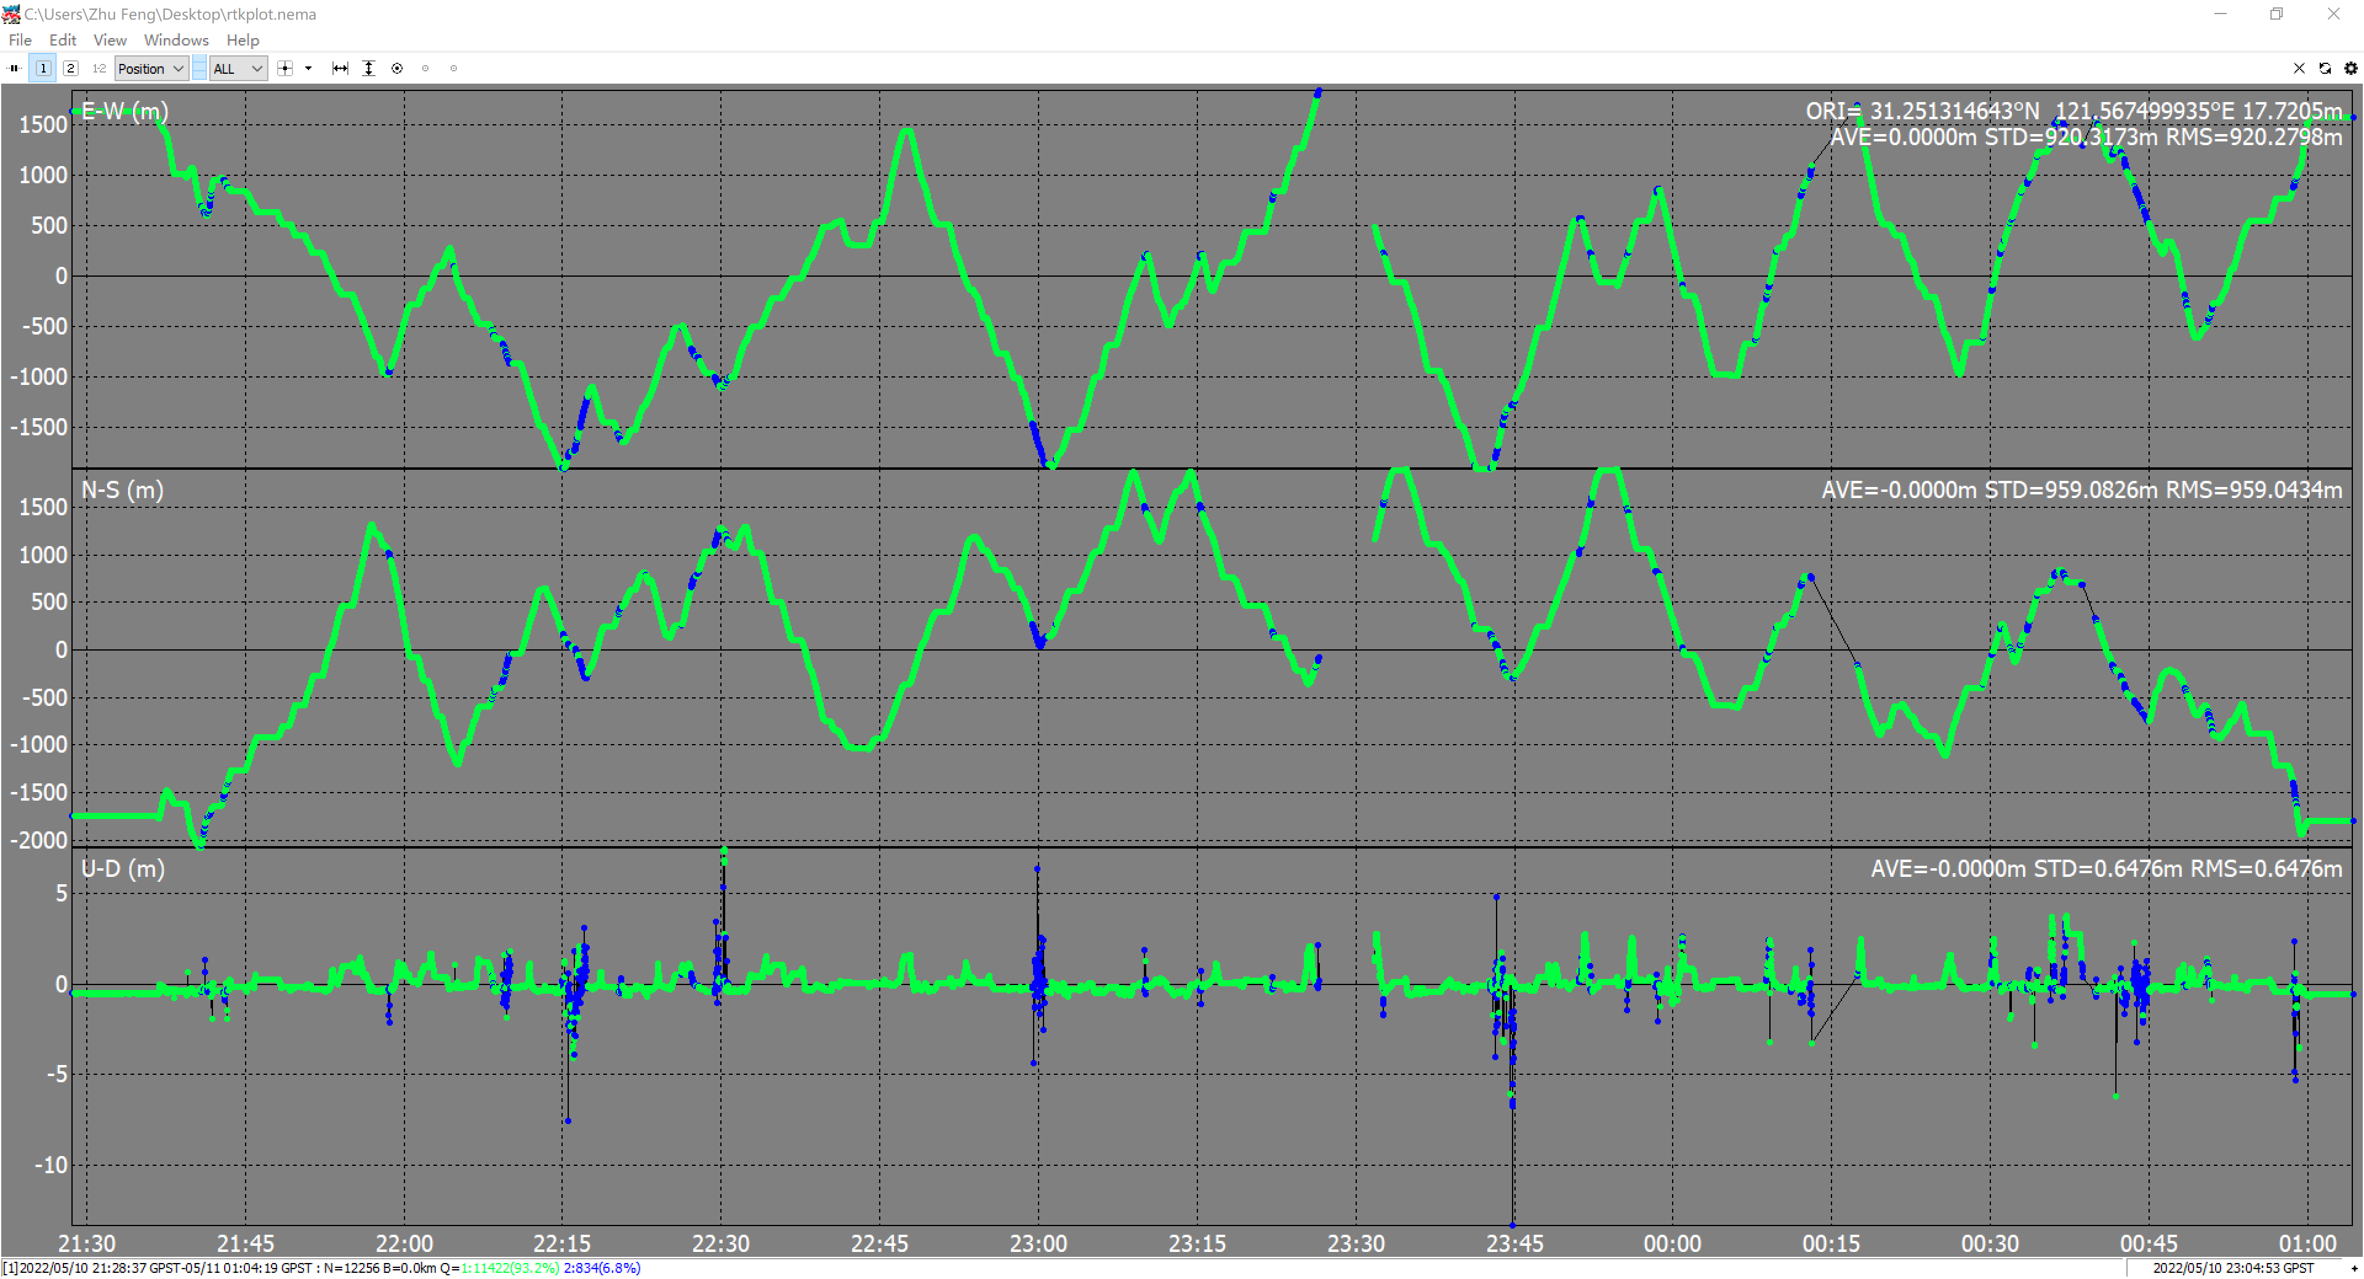
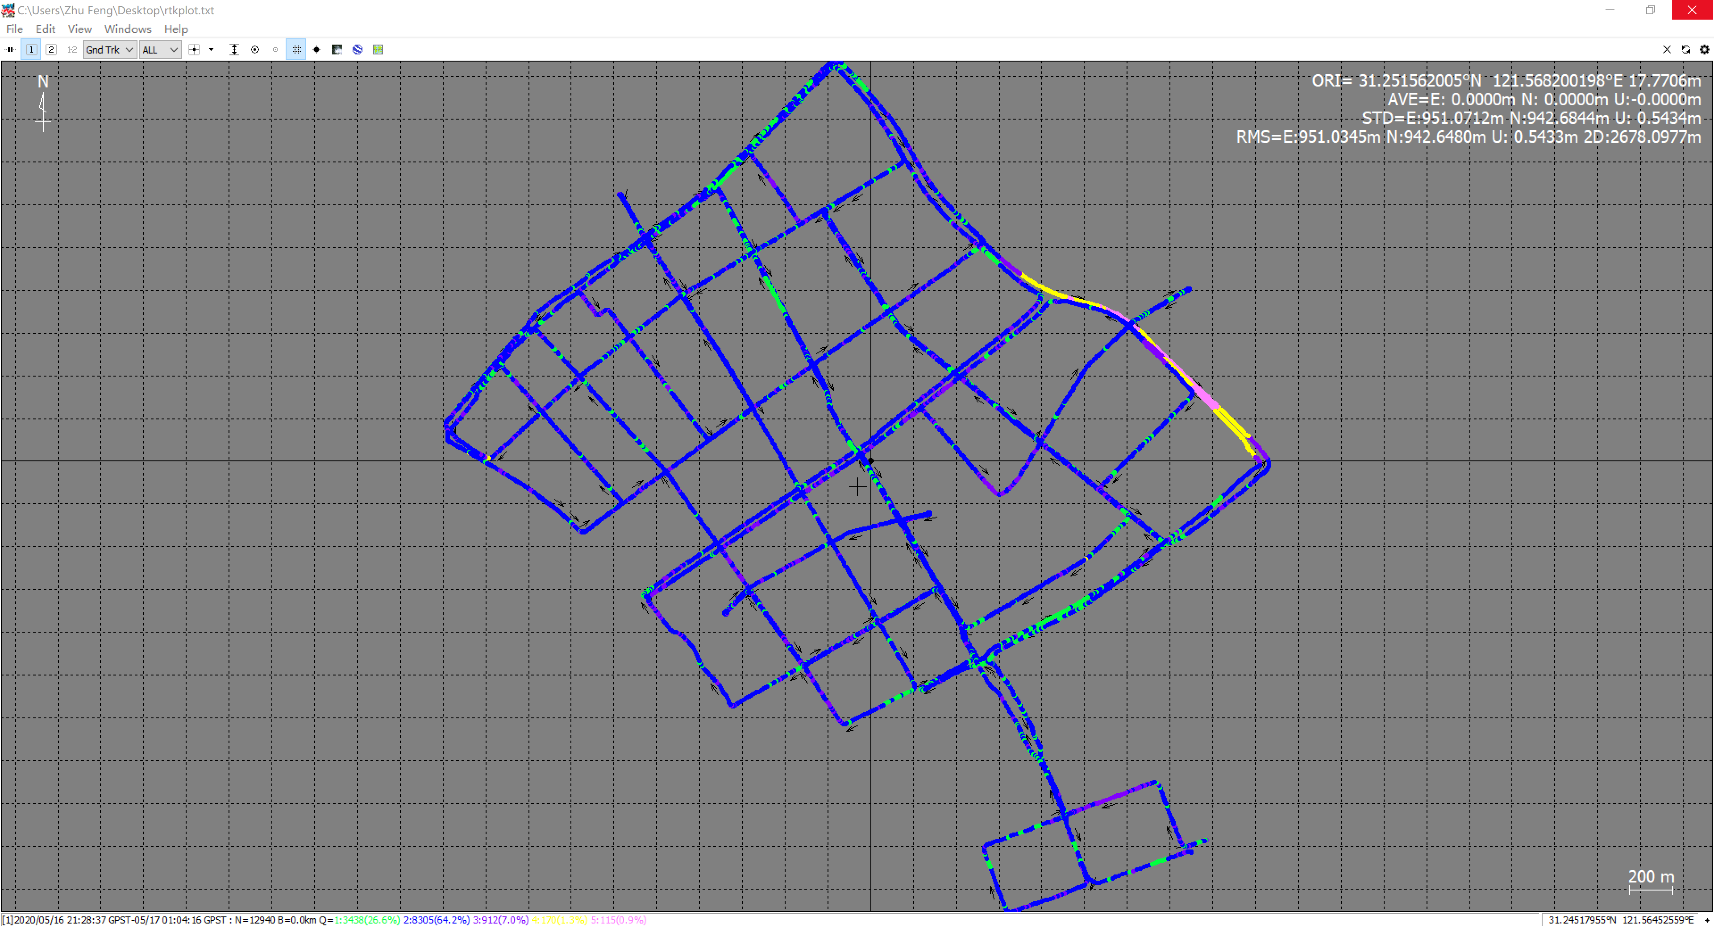
1. 程序编写所需工具
rtkplot 开源代码RTKLIB的画图工具
用于结果比对，轨迹查看，谷歌地图格式转换，需要采用NEMA格式存储结果

Slide 9
程序编写所需工具
使用C++搭建程序架构
松组合整体架构设计
惯导数据读取与格式转换

Slide 10
2. 使用C++搭建程序架构
应用程序开发是一项系统性工程
程序算法蕴含着所有的理论思想与方法技术，是唯一无法欺骗他人的知识载体
按照科学有序的步骤进行程序开发，避免重复无效的返工
先繁后简，先难后易，先苦后甜
测试报告
维护更新
程序软件
测试验证
设计文档
代码编写
需求文档
架构设计
需求分析
Notes:
功能需求，指标需求

Slide 11
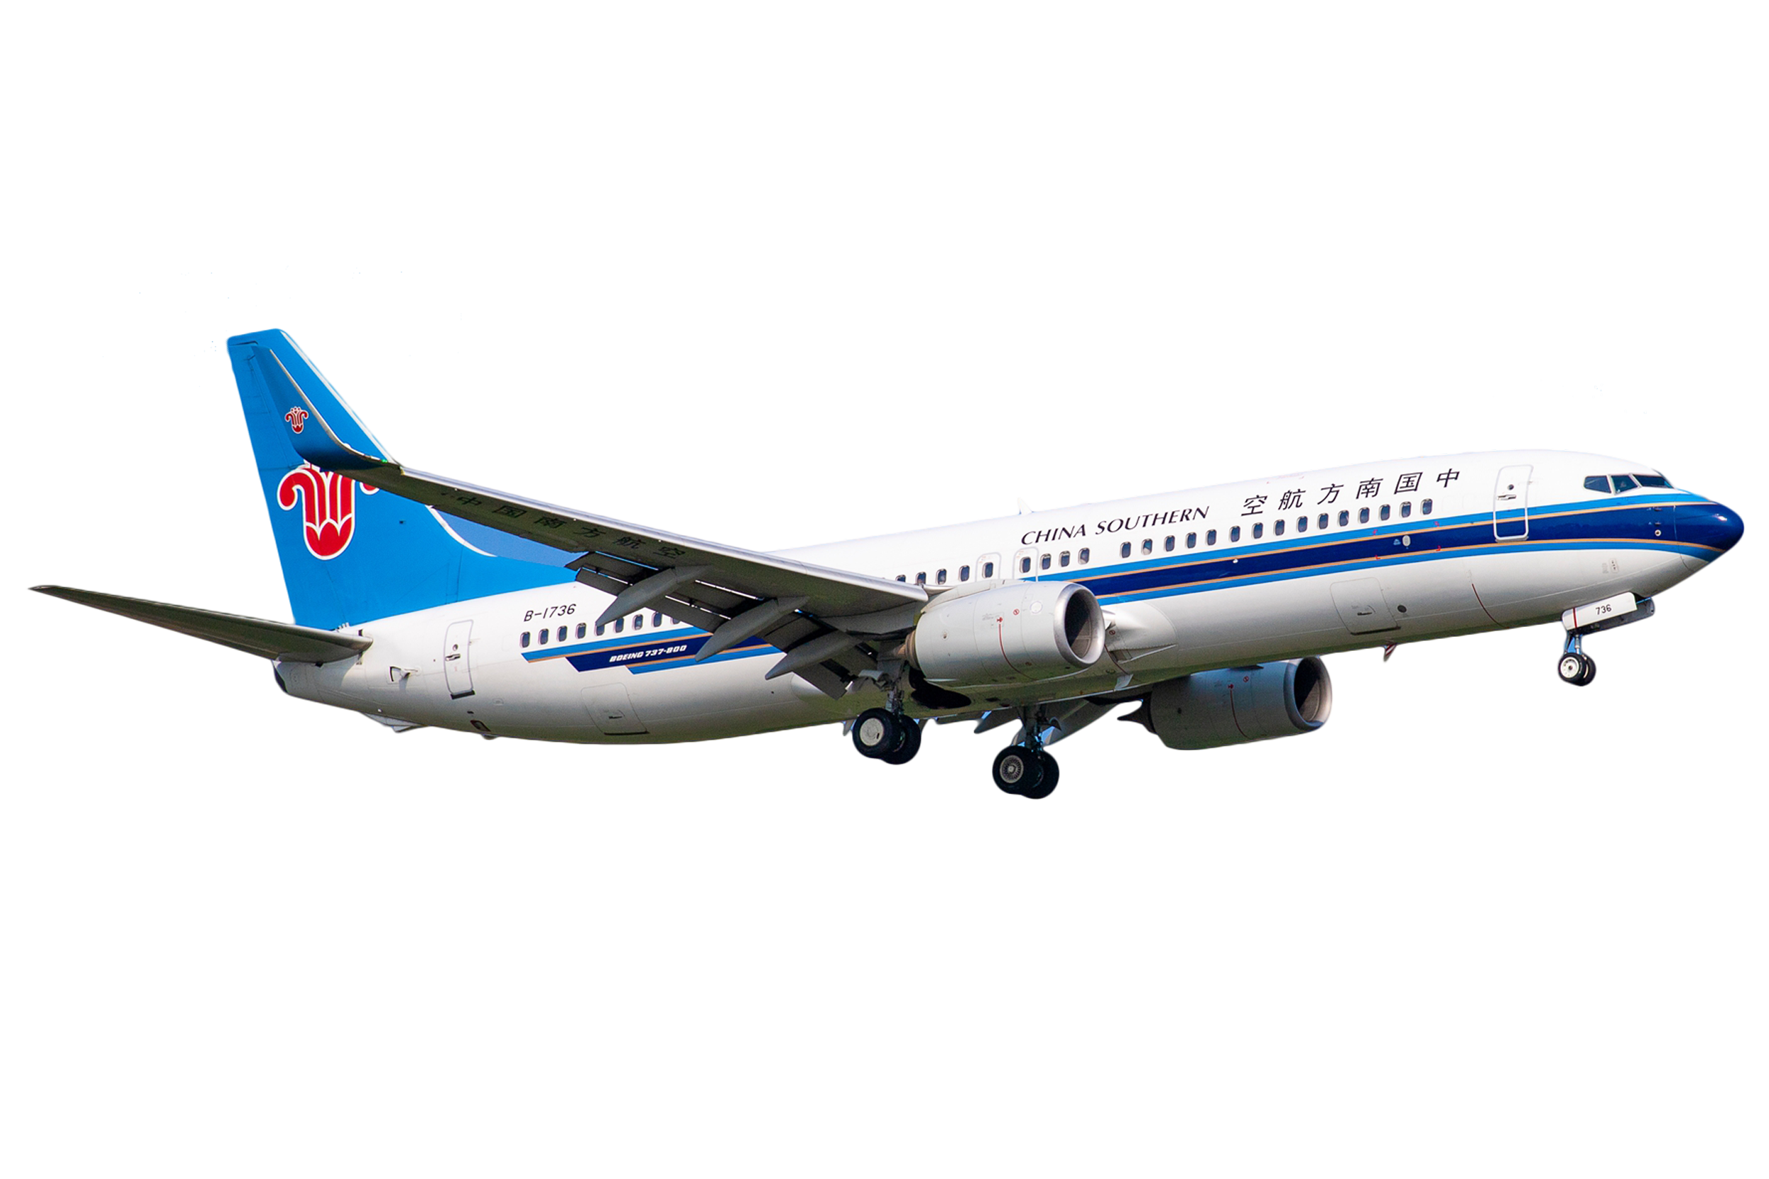

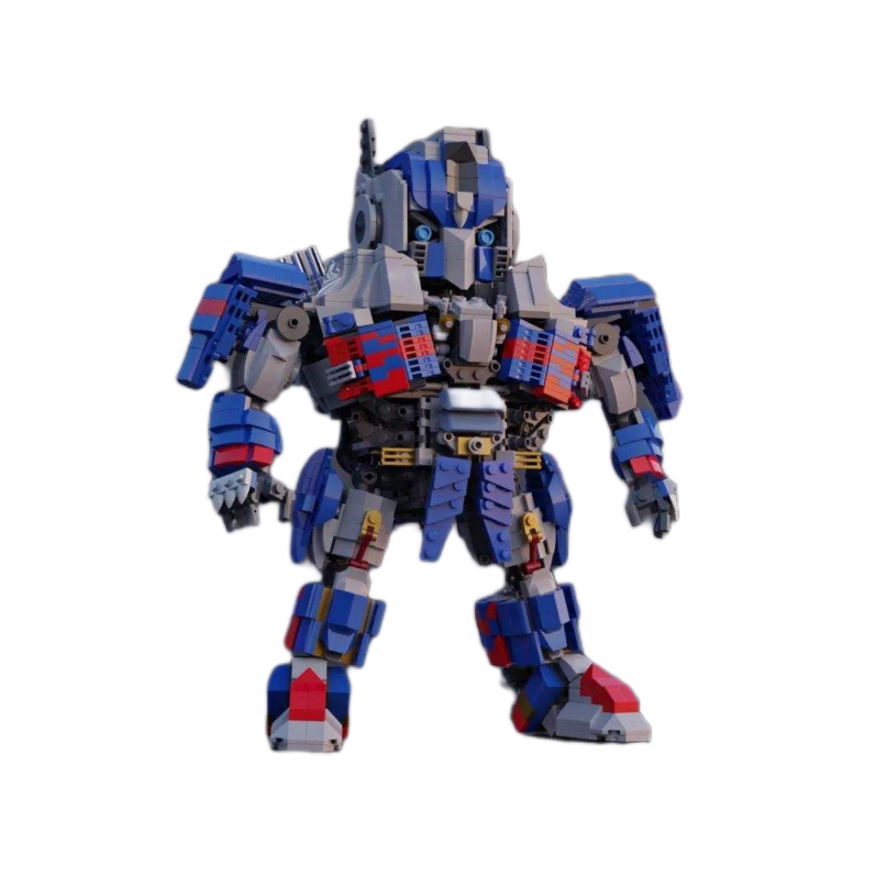

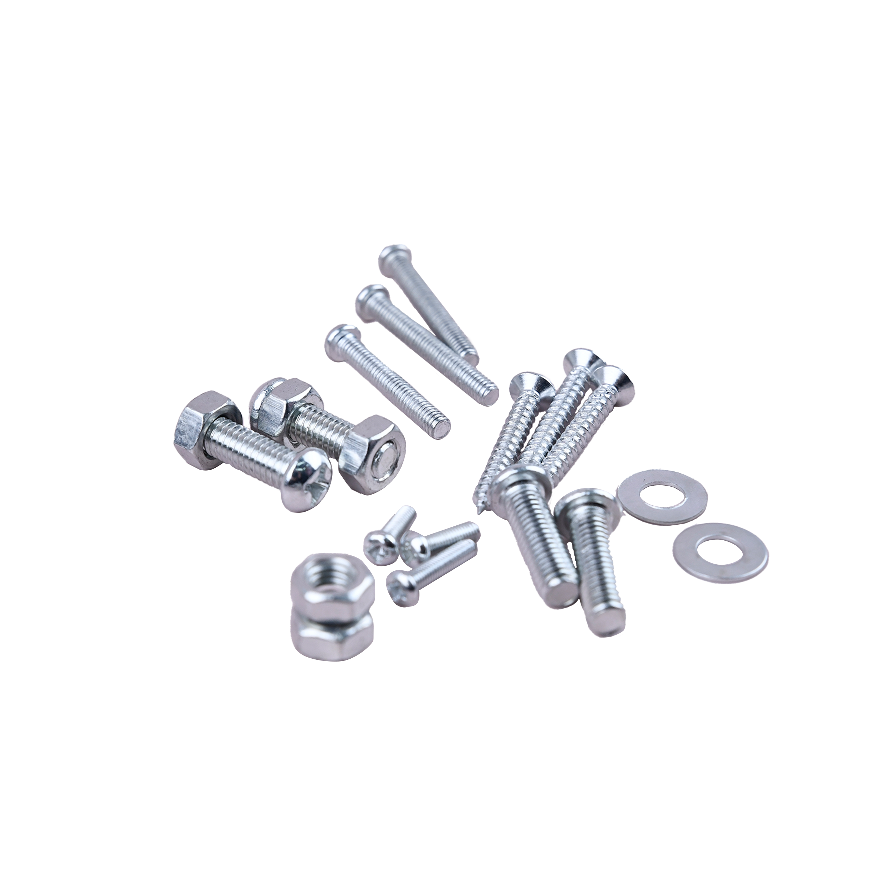
2. 使用C++搭建程序架构
C++模块化设计理念
以面向对象思想构建模块，以面向过程思想构建流程
C+思想：处于C++和C之间，不走两个极端
整件
部件
组件
程序
零件
cpp文件
C++类
函数
Notes:
功能需求，指标需求

Slide 12
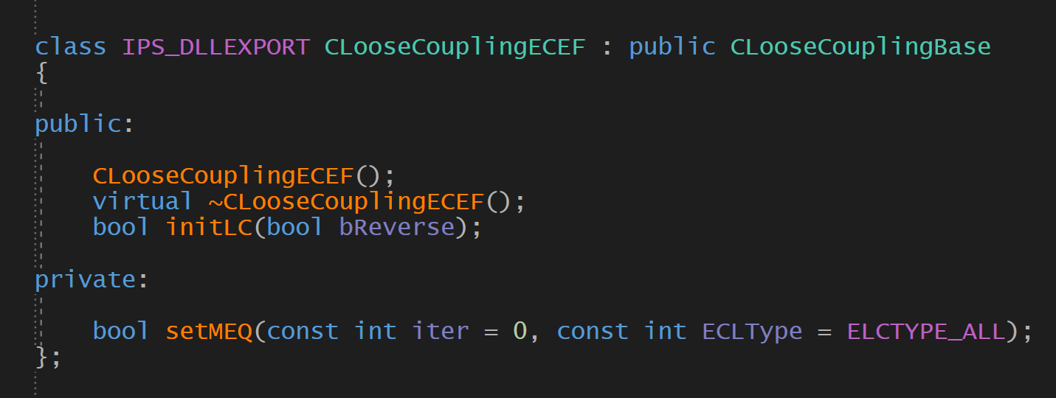
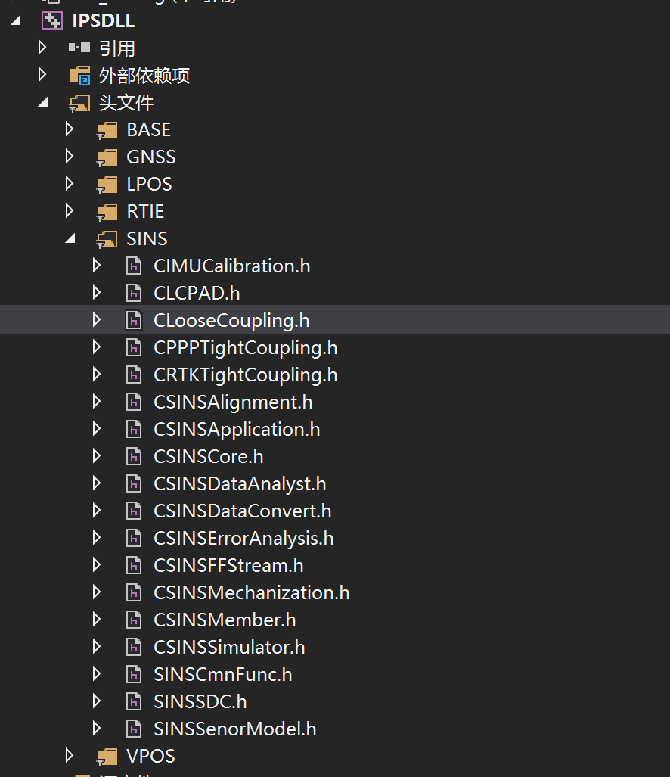
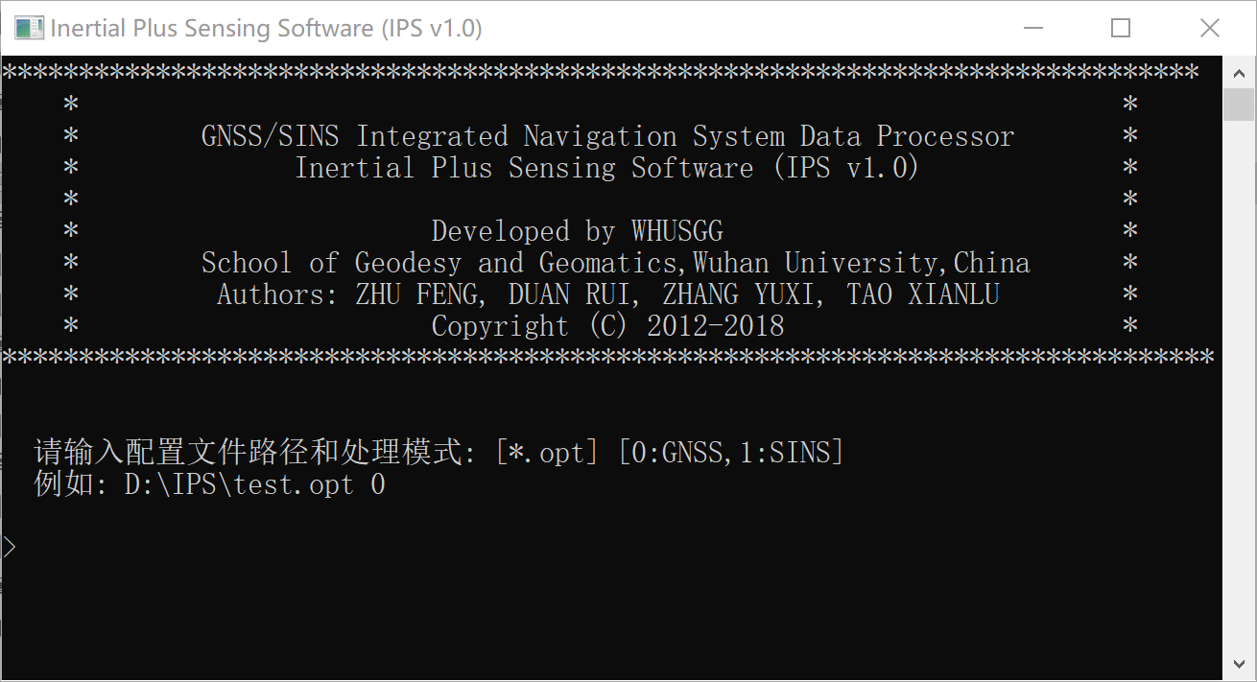
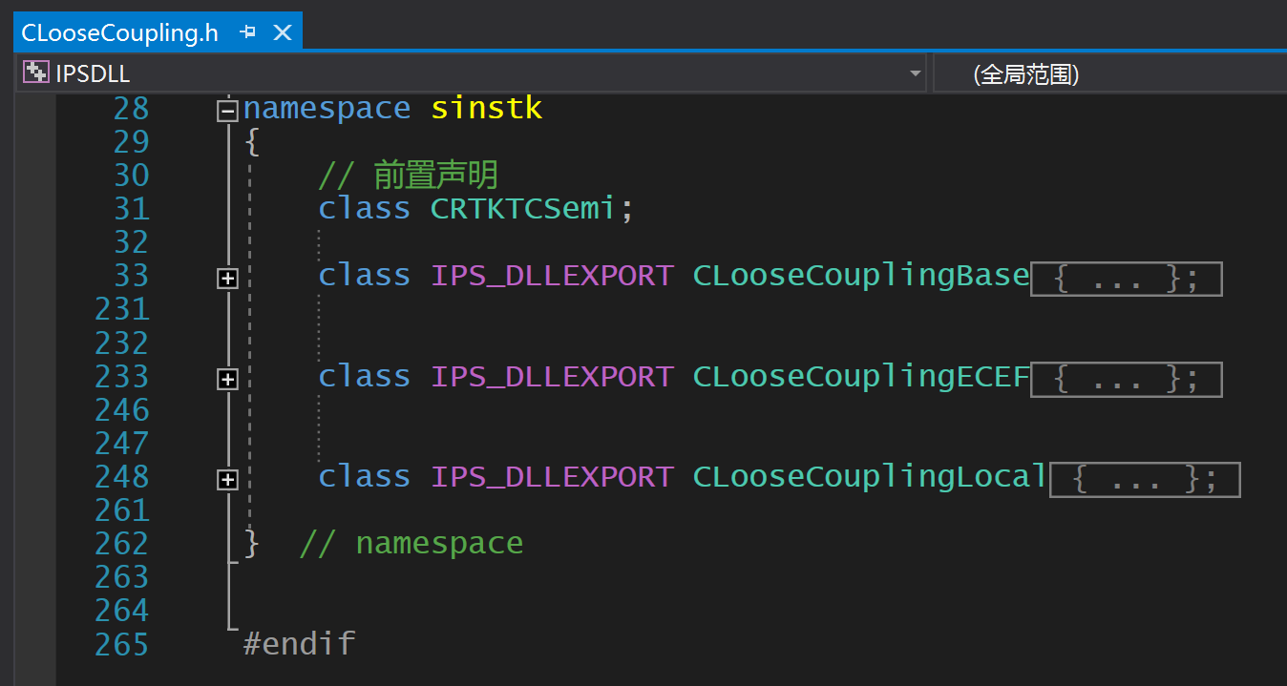
2. 使用C++搭建程序架构
C++模块化设计理念
以面向对象思想构建模块，以面向过程思想构建流程
C+思想：处于C++和C之间，不走极端
Notes:
功能需求，指标需求

Slide 13
2. 使用C++搭建程序架构
C++编程规范
Google 开源项目风格指南：https://zh-google-styleguide.readthedocs.io/en/latest/
MISRA C++2008规范：https://www.misra.org.uk/，汽车工业软件可靠性联会
代码规范检查：Polyspace Bug Finder(MATLAB免费工具)，Helix QAC(Perforce公司商业付费工具)
高效
（Fast）
短小
（Small）
共享
（Re-Usable）
可观测
（Observable）
鲁棒
（Robust）
简洁
（Simple）
可测性
（Testable）
可移植
（Portable）
可运维
（Operational）
Notes:
功能需求，指标需求

Slide 14
2. 使用C++搭建程序架构
C++ 命名规范
变量命名：匈牙利命名，属性+类型+描述
所有变量必须初始化
double用'0.0'，不要写'0'
m_bSetParameter
m_bSetParameter
m_bSetParameter
m: | member
gs: | global static
ls: | local static
b: | bool
i: | int/long
f: | float
d: | double
c: | char
str: | string
v: | vector
l: | list
p: | *point
全称，首字母大写，除非约定俗称的简写
GPS，BDS，GAL
Num，Vec，App
Para，Fig，Info
bSetParameter
i,j,k,m,n,l: 通常用于循环变量
单个变量名字用小写，parameter
局部变量定义，没有m_
Notes:
STL，父类，子类，虚函数，结构体符号重载

Slide 15
2. 使用C++搭建程序架构
C++ 命名规范
函数命名：动词+对象名词
ProduceApplePhone (const int Input, int Output, int *p1, int &p2, int i = 0)
首字母大写
const 区分输入输出
指针和引用
函数内部修改后，外部变量值跟着修改
setApplePhone
getApplePhone
这些流程化动作一般用小写
initApplePhone
clearApplePhone
函数参数可以赋初始值，但只能放最后
当外部调用时，如不需要输入该参数，可如下调用
runApplePhone
readApplePhone
writeApplePhone
ProduceApplePhone (12, b, NULL, p2)
Notes:
STL，父类，子类，虚函数，结构体符号重载

Slide 16
2. 使用C++搭建程序架构
C++ 类基本写法
class IPS_DLLEXPORT CSINSDateConverter
{
// Constructor and Destructor
public:
CSINSDateConverter();
virtual ~CSINSDateConverter();
bool ConverteIMR2IMU(const string srcFilename);
private:
bool open(bool bbinary1, bool bbinary2);
protected:
virtual void writeIMUHead();
virtual void readIMUHead() = 0;
// Members
public:
string m_ifilename;
private:
FILE* m_ifp;
protected:
IE84_MIr_header_type m_IMUHead;
};
类名以C开头，IPS_DLLEXPORT 为动态链接库导出的类
类构造函数，初始化的作用
类析构函数，结束后清理垃圾，一般写指针释放，文件关闭等
虚函数，子类可以重载，调用哪个类就用哪个函数
变成虚类，外部不能调用，该函数只能在子类里强制实现
公共函数与变量，外部可以访问与修改
私有函数与变量，外部不可以访问与修改，仅在类内函数使用
保护函数与变量，外部不可以访问与修改，仅在本类或子类使用
最后不要忘记分号 ;
Notes:
STL，父类，子类，虚函数，结构体符号重载

Slide 17
2. 使用C++搭建程序架构
C++ 结构体基本写法
结构体可以看做是一个轻量级的C++类
typedef struct IPS_DLLEXPORT tagGPSTIME
{
int GPSWeek;
int secsOfWeek;
double fracOfSec;
tagGPSTIME()
{
GPSWeek = 0; ……
}
tagGPSTIME(int week, double sec)
{
GPSWeek = week; ……
}
double operator - (tagGPSTIME gt)
{
……
}
} GPSTIME;
结构体命名规范，以 typedef struct 定义，以 tag 打头
结构体构造函数，用于默认初始化
结构体构造函数重载，用于自定义初始化
运算操作符重载，结构体也可以加减乘除
Notes:
STL，父类，子类，虚函数，结构体符号重载

Slide 18
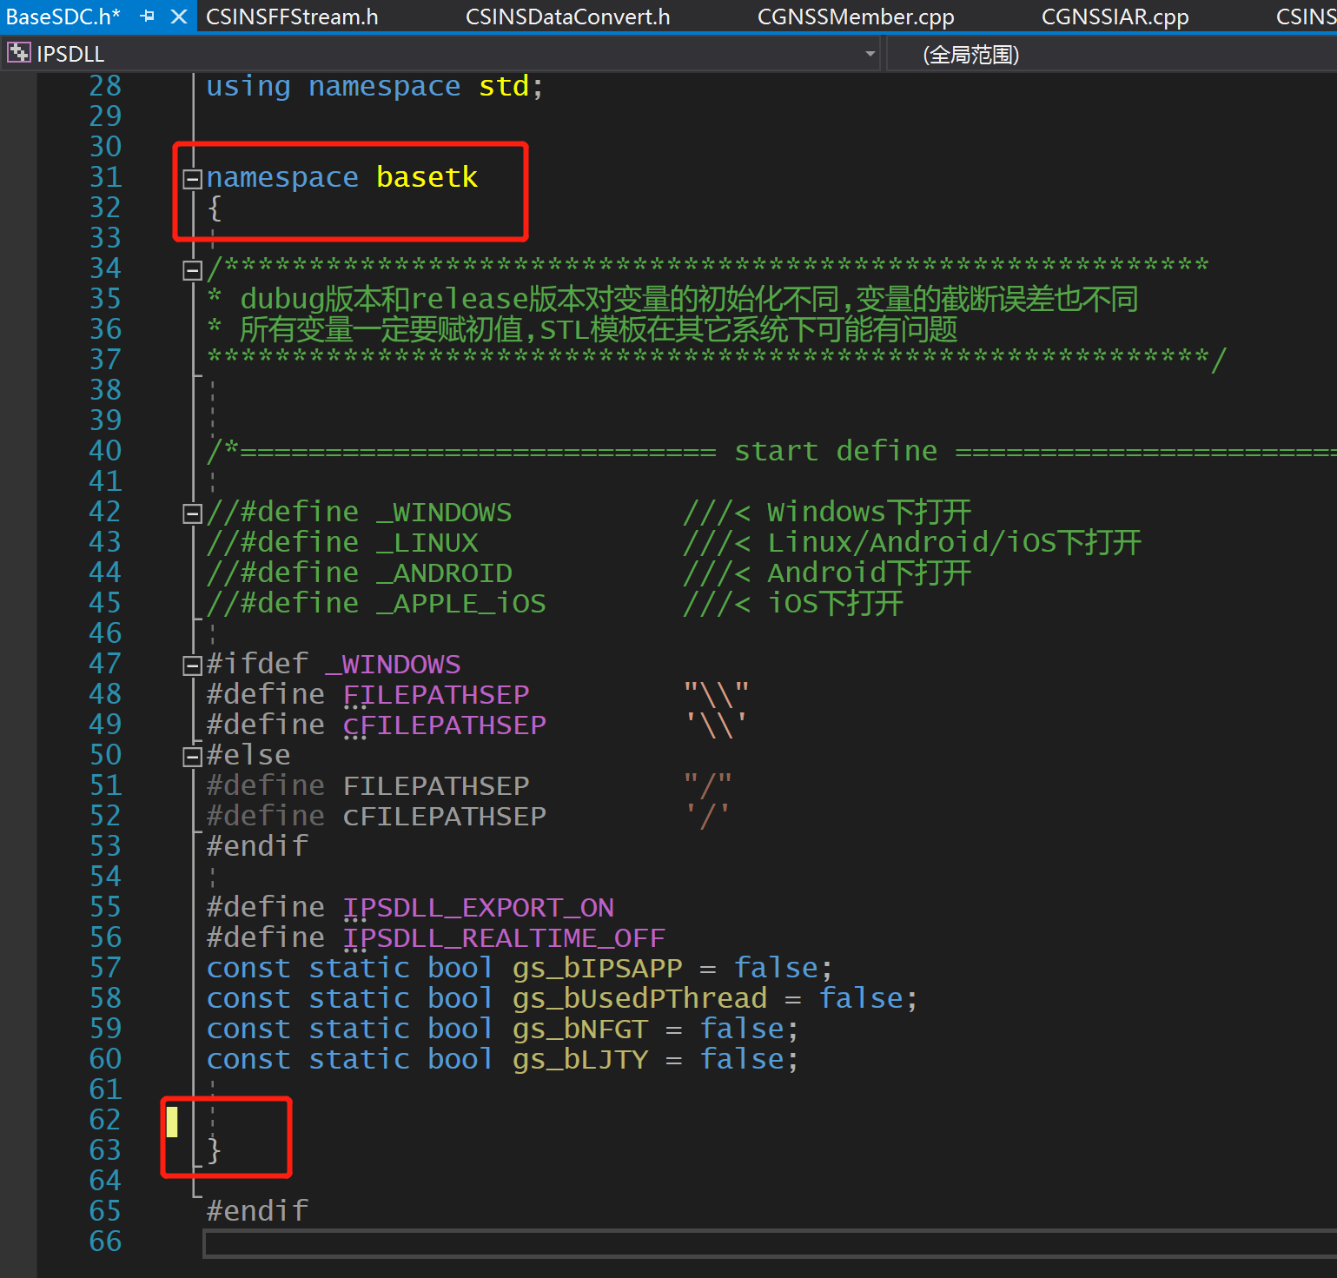
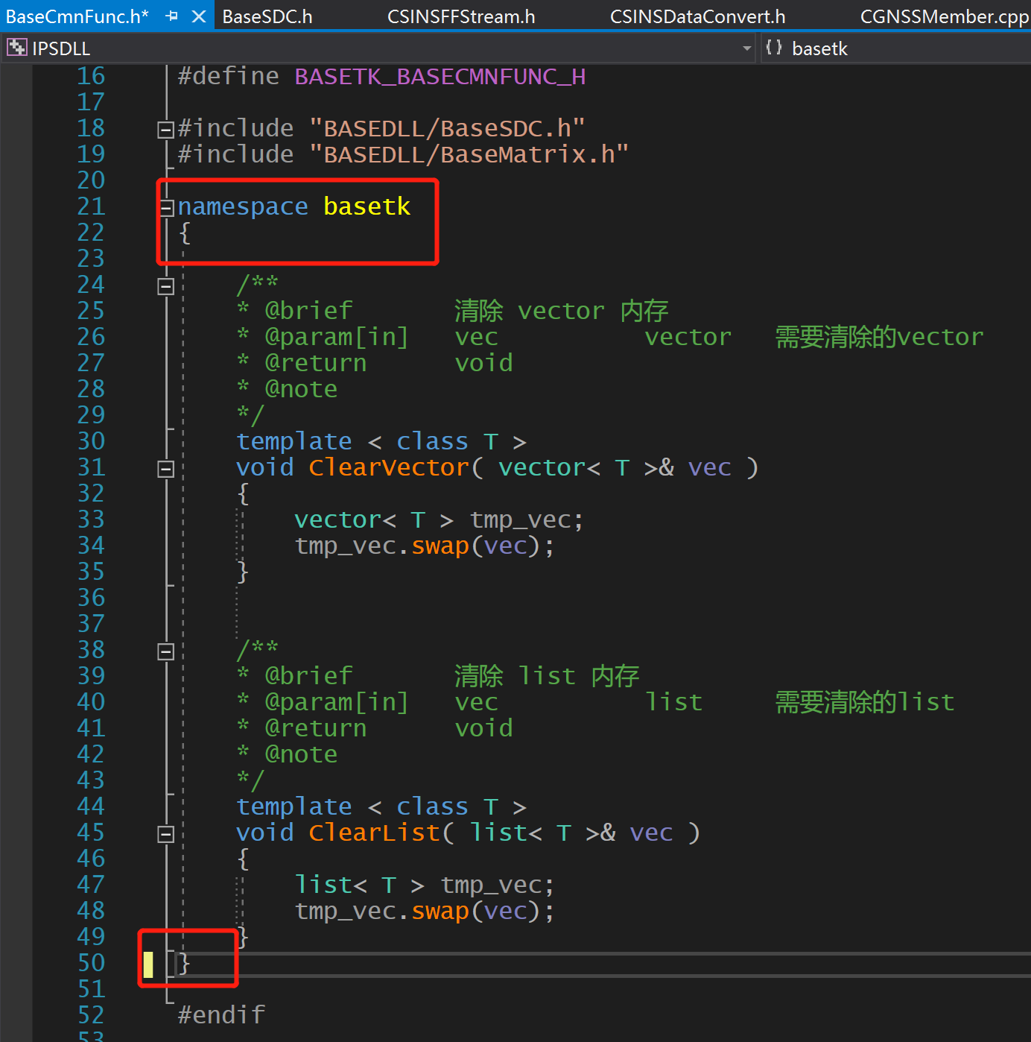
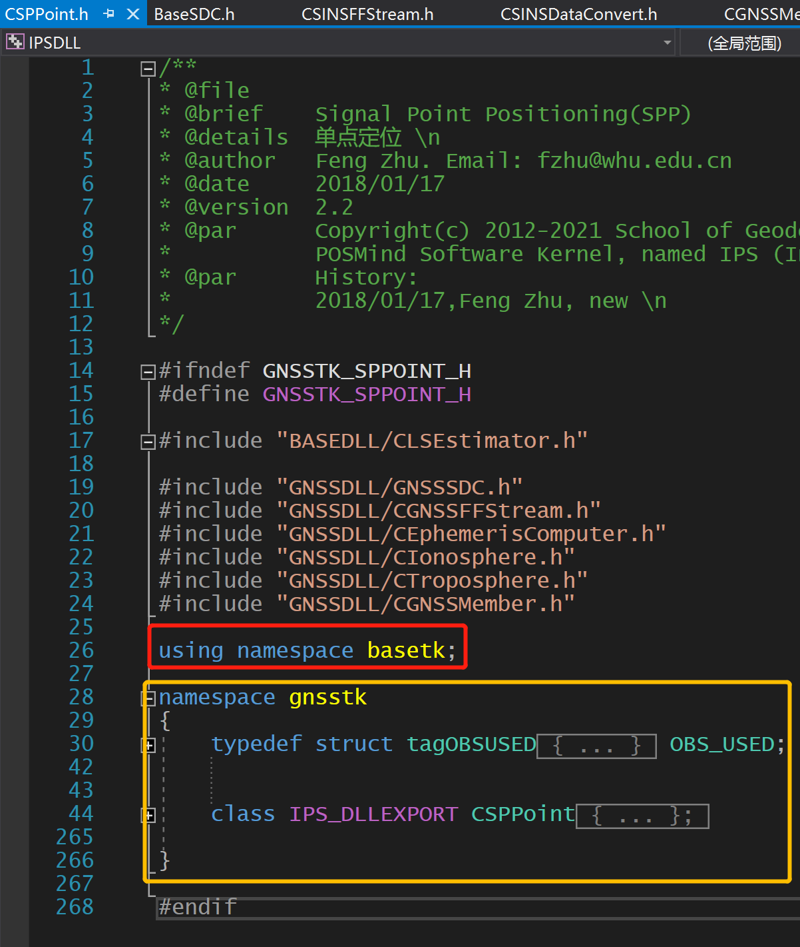
2. 使用C++搭建程序架构
C++ 命名空间
将功能目的一样的类聚集在一起，形成一个命名空间 (namespace)
Notes:
STL，父类，子类，虚函数，结构体符号重载

Slide 19
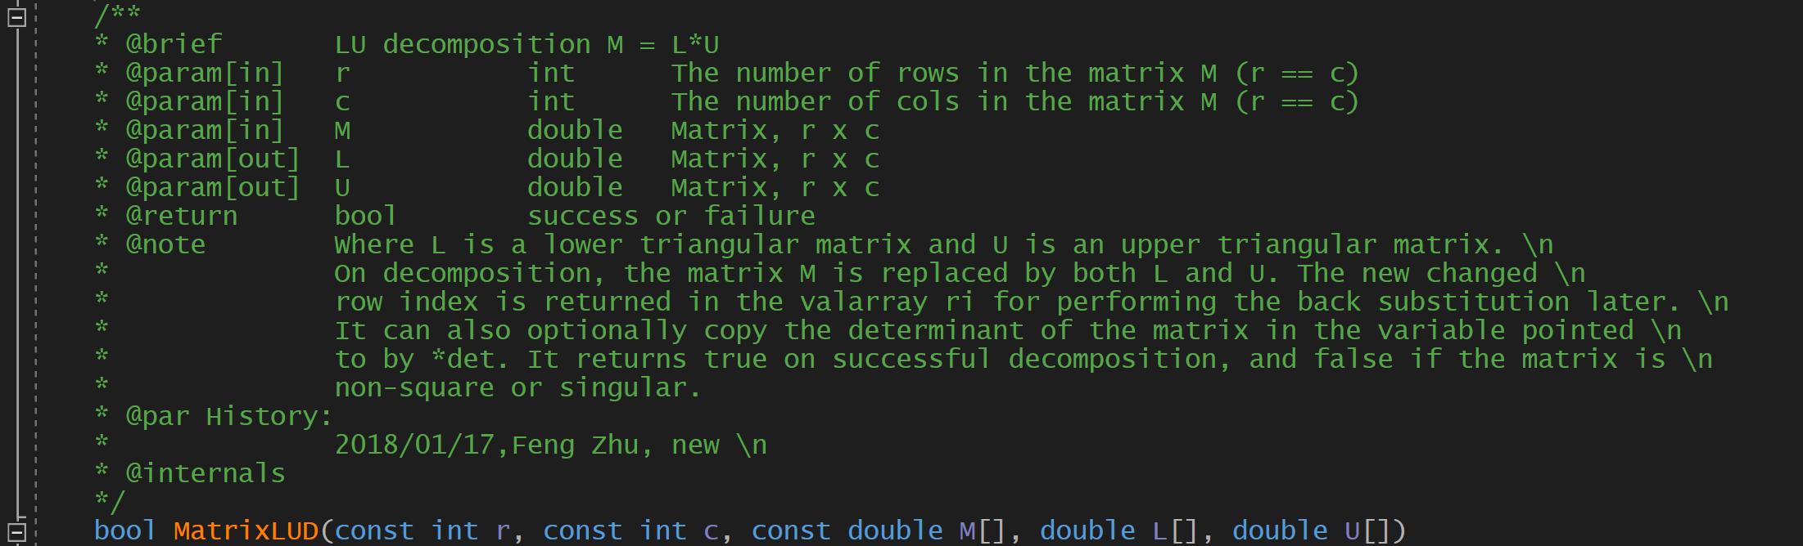
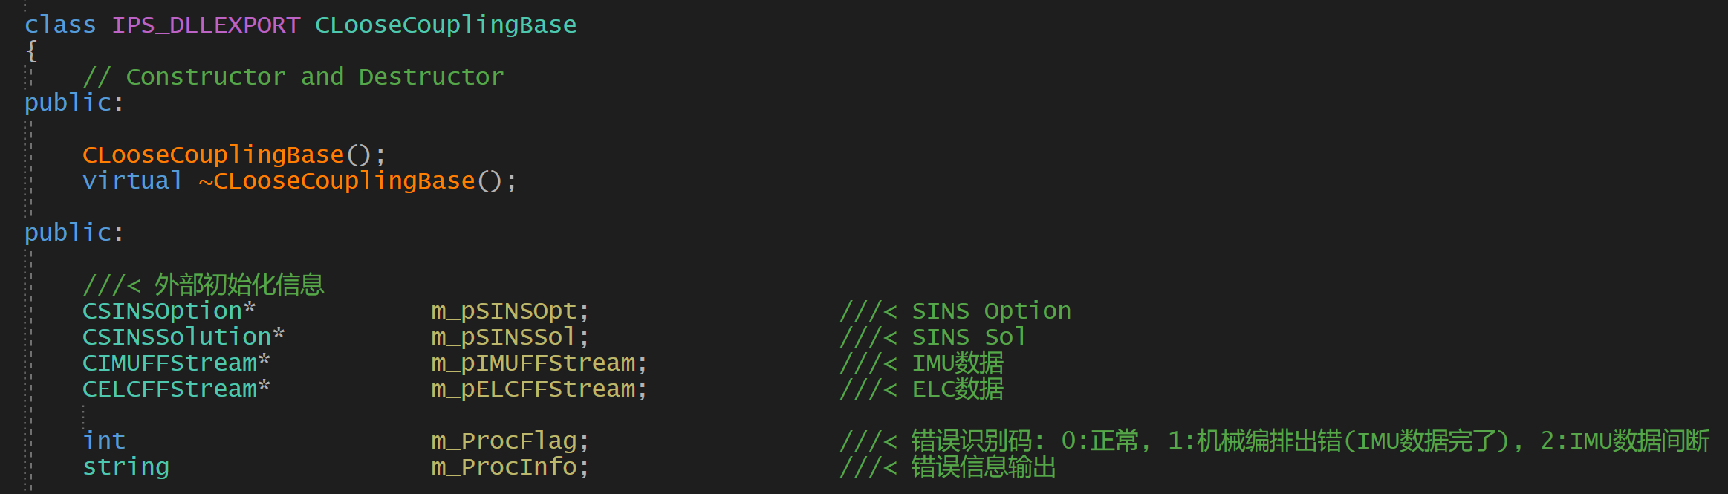
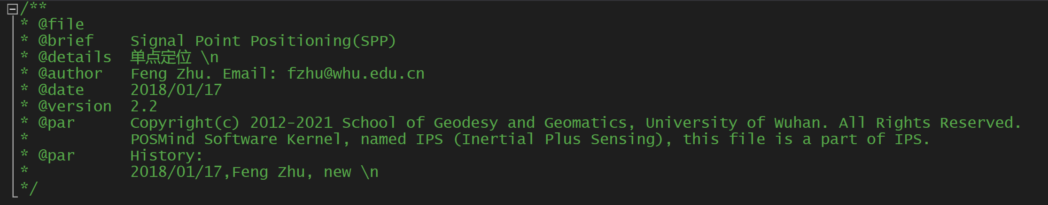
2. 使用C++搭建程序架构
C++ 代码注释
采用Doxygen注释规范，未来可以自动对所有函数生成说明文档
Notes:
STL，父类，子类，虚函数，结构体符号重载

Slide 20
程序编写所需工具
使用C++搭建程序架构
松组合整体架构设计
惯导数据读取与格式转换

Slide 21
3. 松组合整体架构设计
需求分析：功能类需求和指标类需求
内容 | 学时
实习动员与任务安排 | 4
访问虚拟仿真平台进行学习 | 12
仪器的使用和操作 | 12
组合导航系统搭建 | 16
不同场景下的组合导航数据采集 | 32
组合导航数据通信与解码 | 24
初始对准编程计算 | 32
惯性导航机械编排编程计算 | 32
GNSS与惯性导航松组合算法实现 | 112
自编算法结果与参考结果的比较分析 | 24
TurtleBot3机器人室内导航 | 48
实习报告总结与考核 | 24
Notes:
STL，父类，子类，虚函数，结构体符号重载

Slide 22
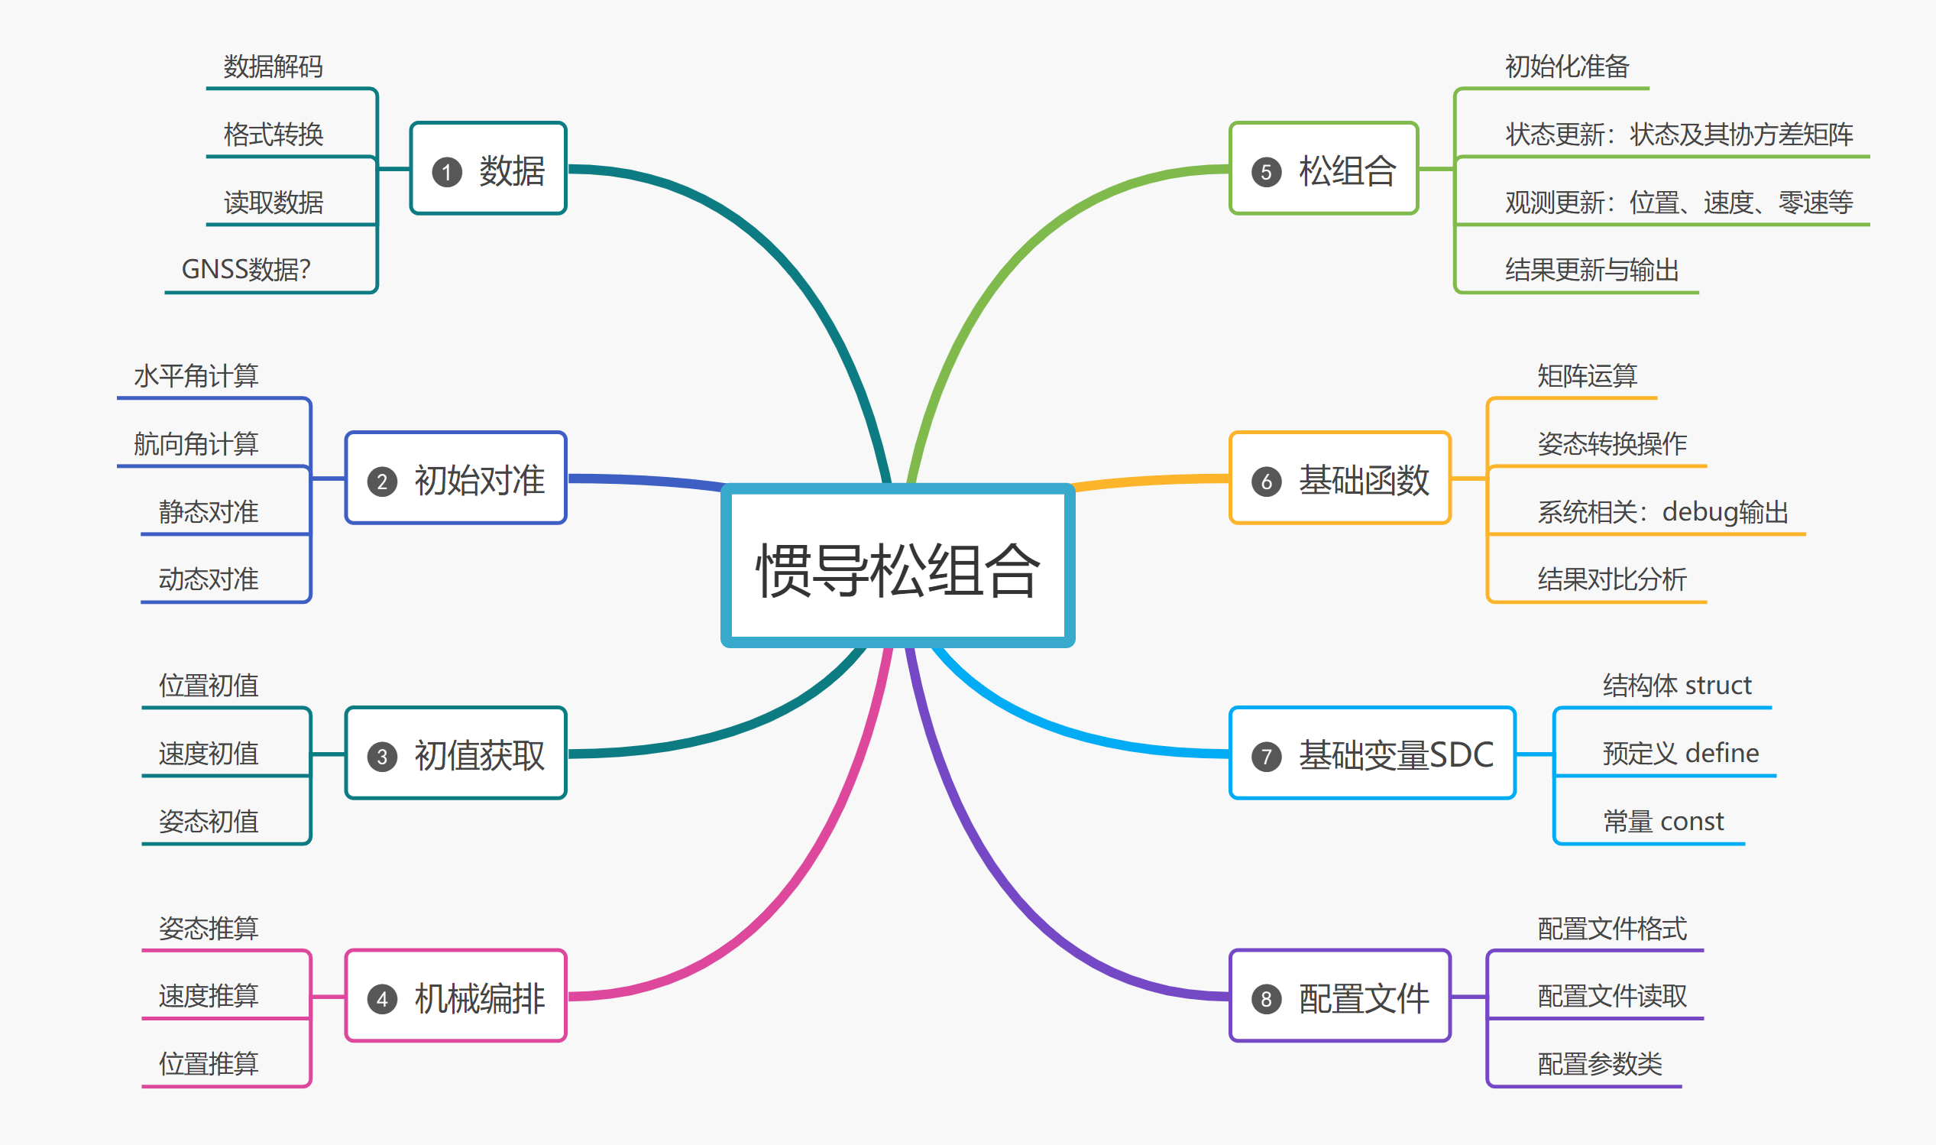
3. 松组合整体架构设计
架构设计：粗略阶段
思维导图设计：https://www.processon.com/
Notes:
STL，父类，子类，虚函数，结构体符号重载

Slide 23
3. 松组合整体架构设计
架构设计：细化阶段
Notes:
STL，父类，子类，虚函数，结构体符号重载

Slide 24
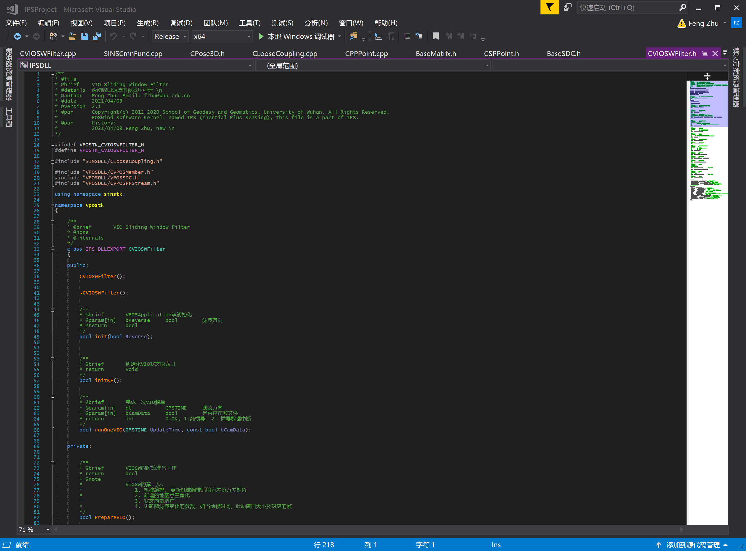
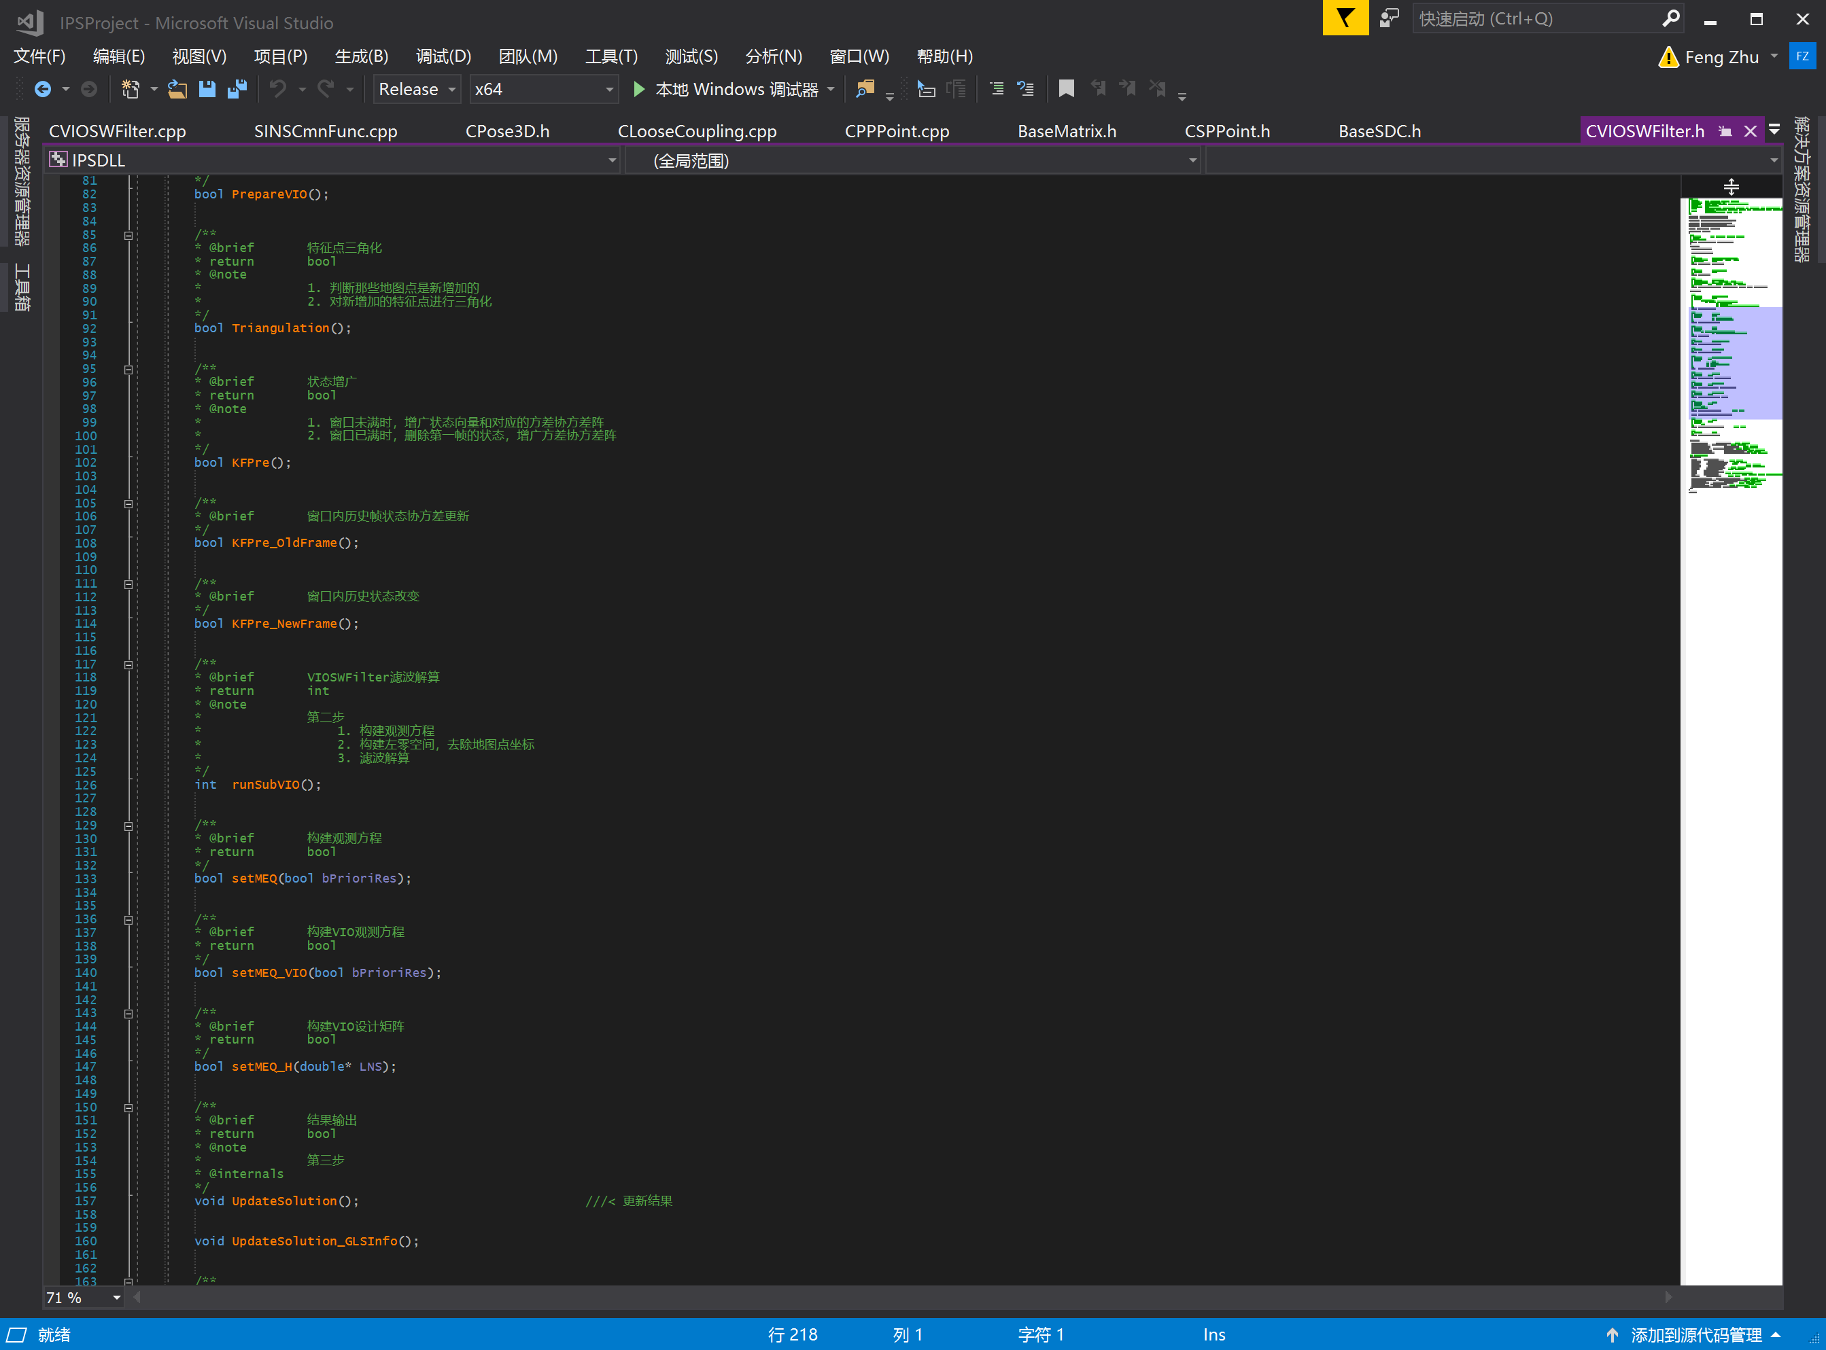
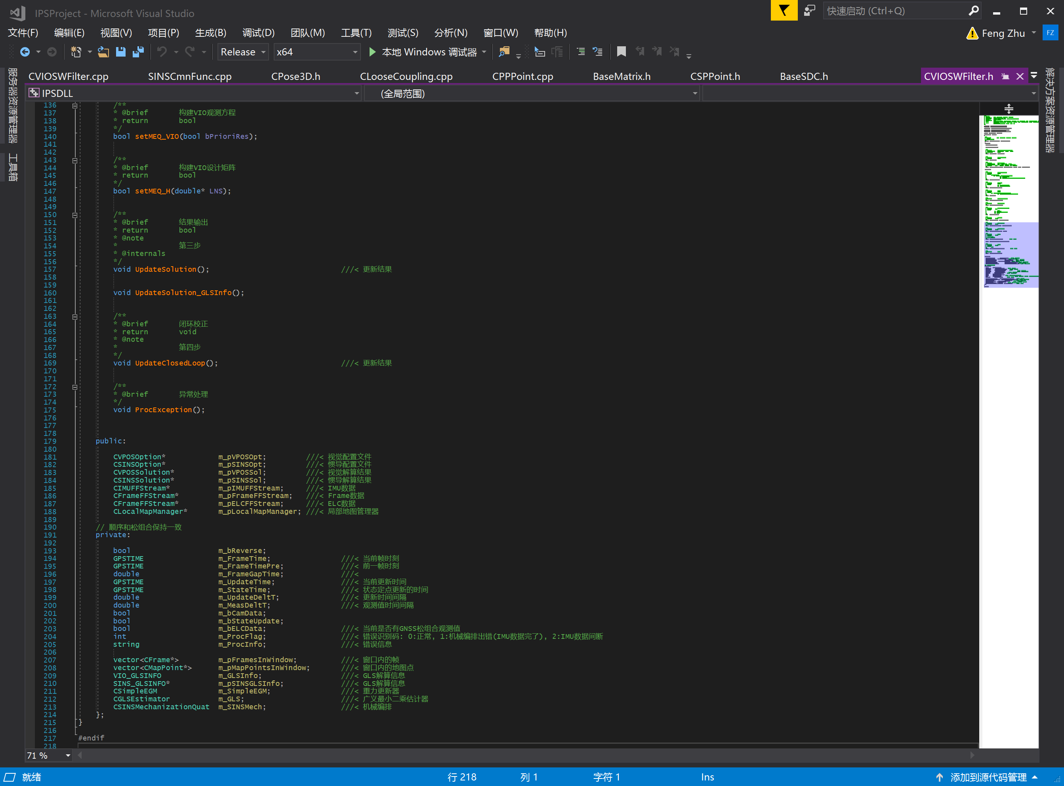
3. 松组合整体架构设计
架构设计：细化阶段
把每一个C++的h文件写好，设计好里面的函数与逻辑关系
设计阶段，不用实现函数具体功能，默认该功能已实现
Notes:
STL，父类，子类，虚函数，结构体符号重载

Slide 25
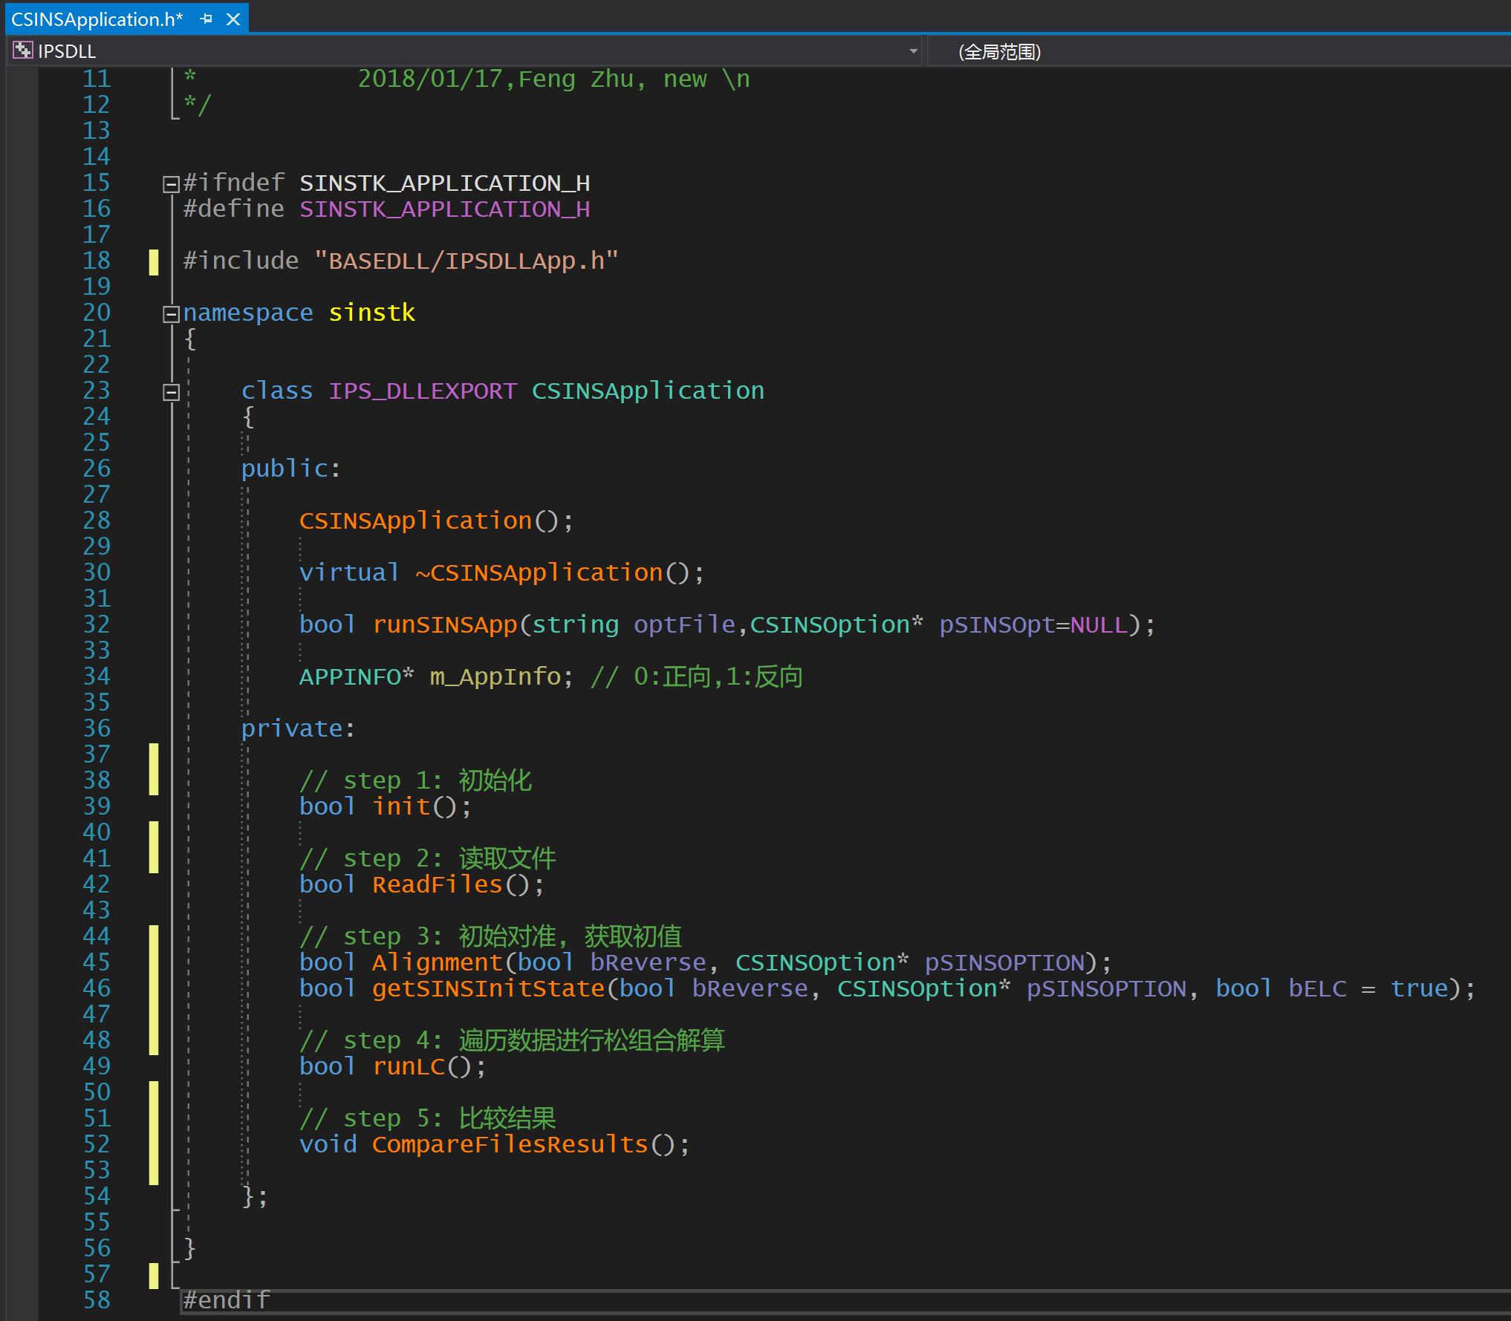
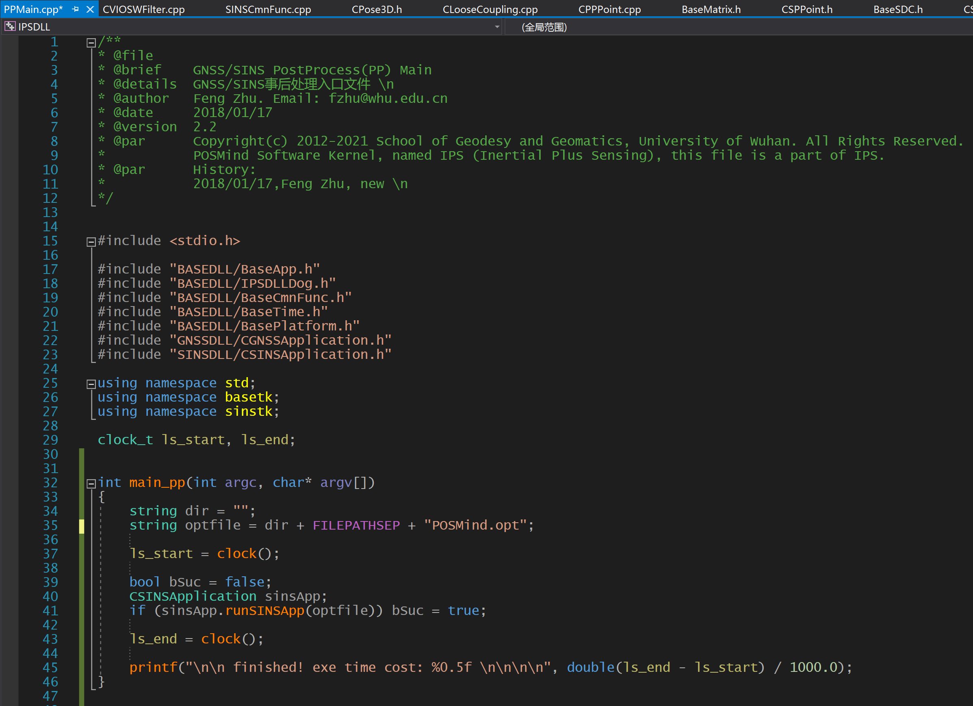
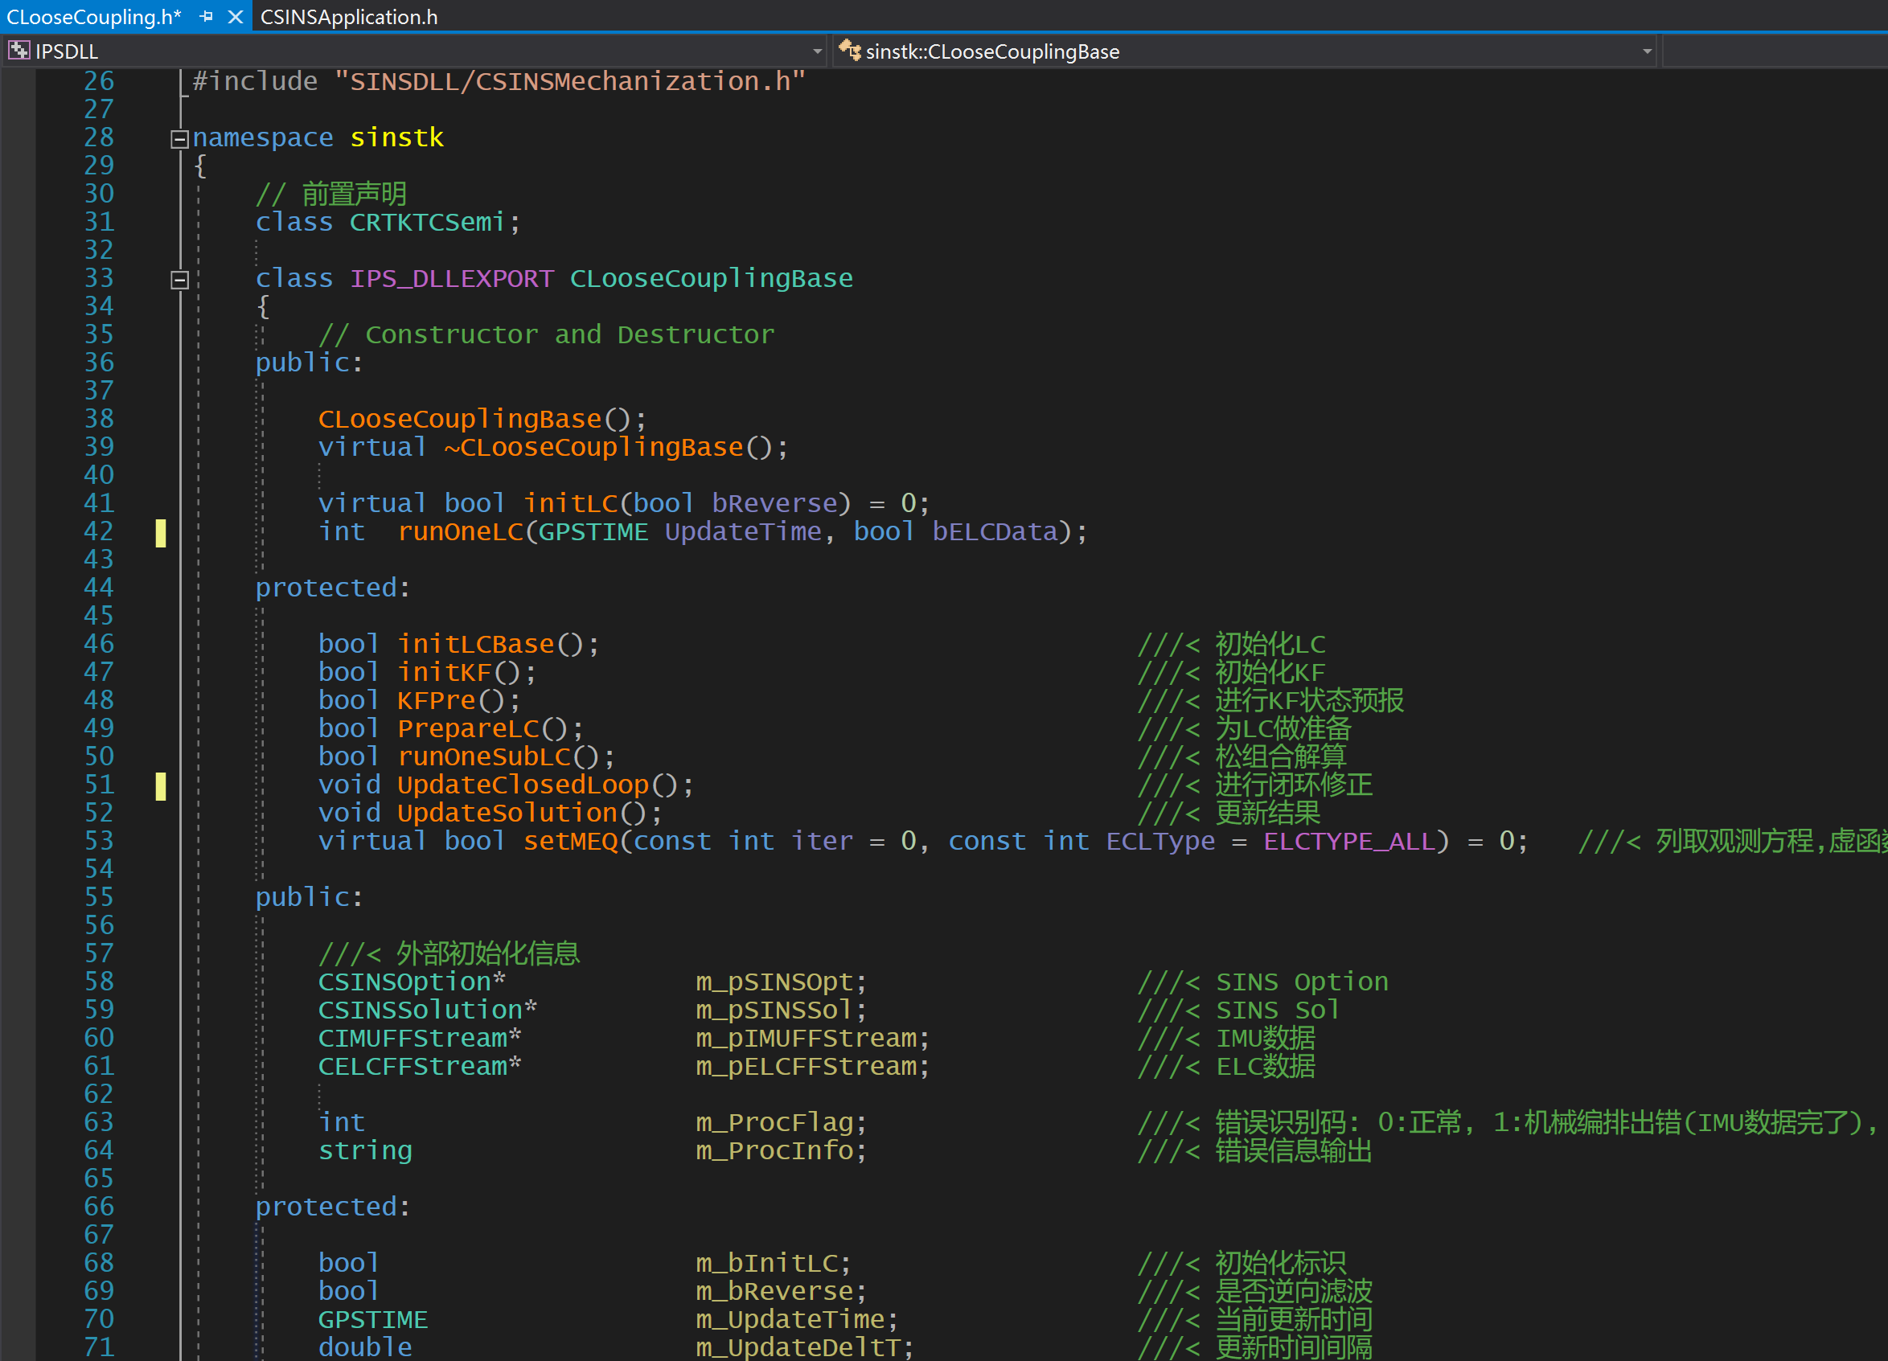
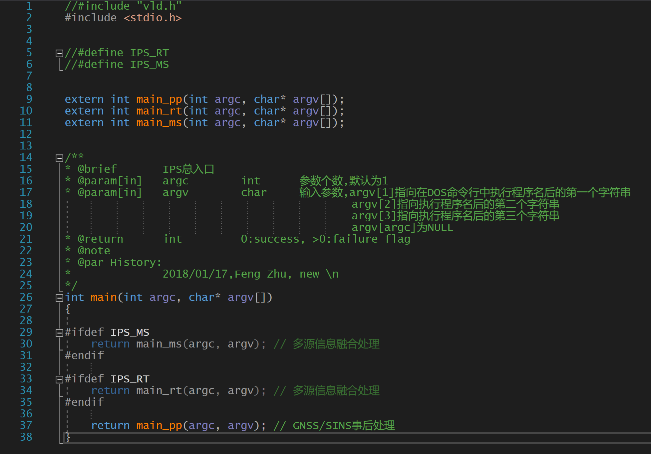
3. 松组合整体架构设计
架构设计：细化阶段
总main函数
子main函数
SINSApp类
松组合类(单条数据处理)
Notes:
STL，父类，子类，虚函数，结构体符号重载

Slide 26
程序编写所需工具
使用C++搭建程序架构
松组合整体架构设计
惯导数据读取与格式转换

Slide 27
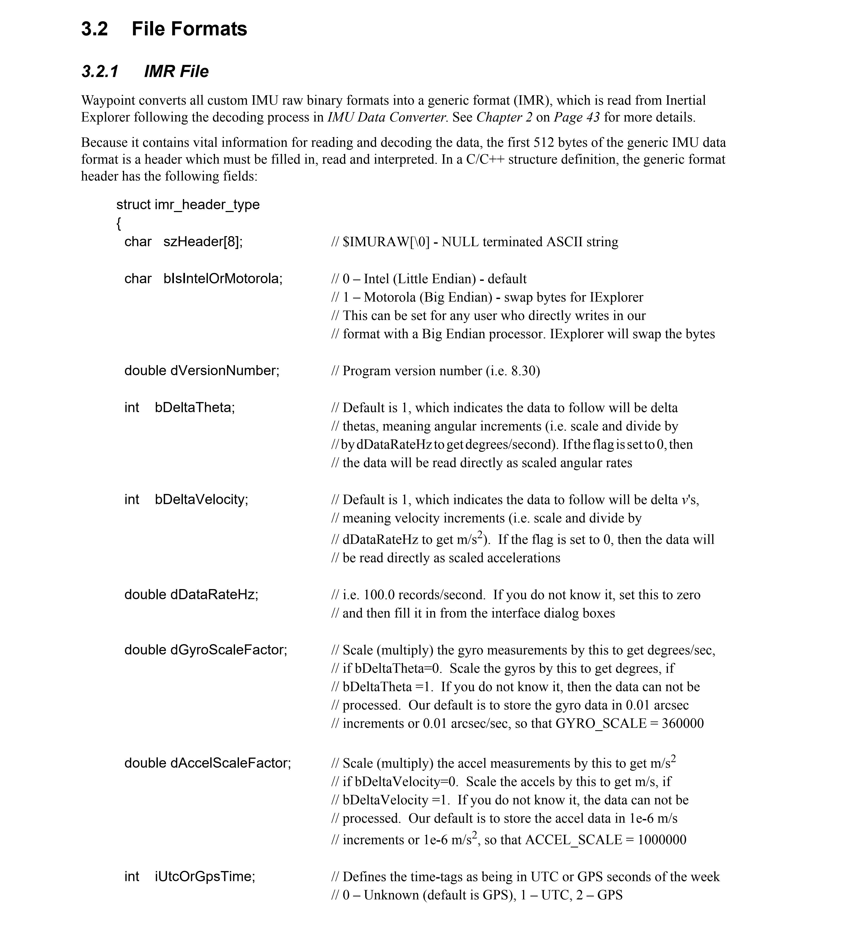
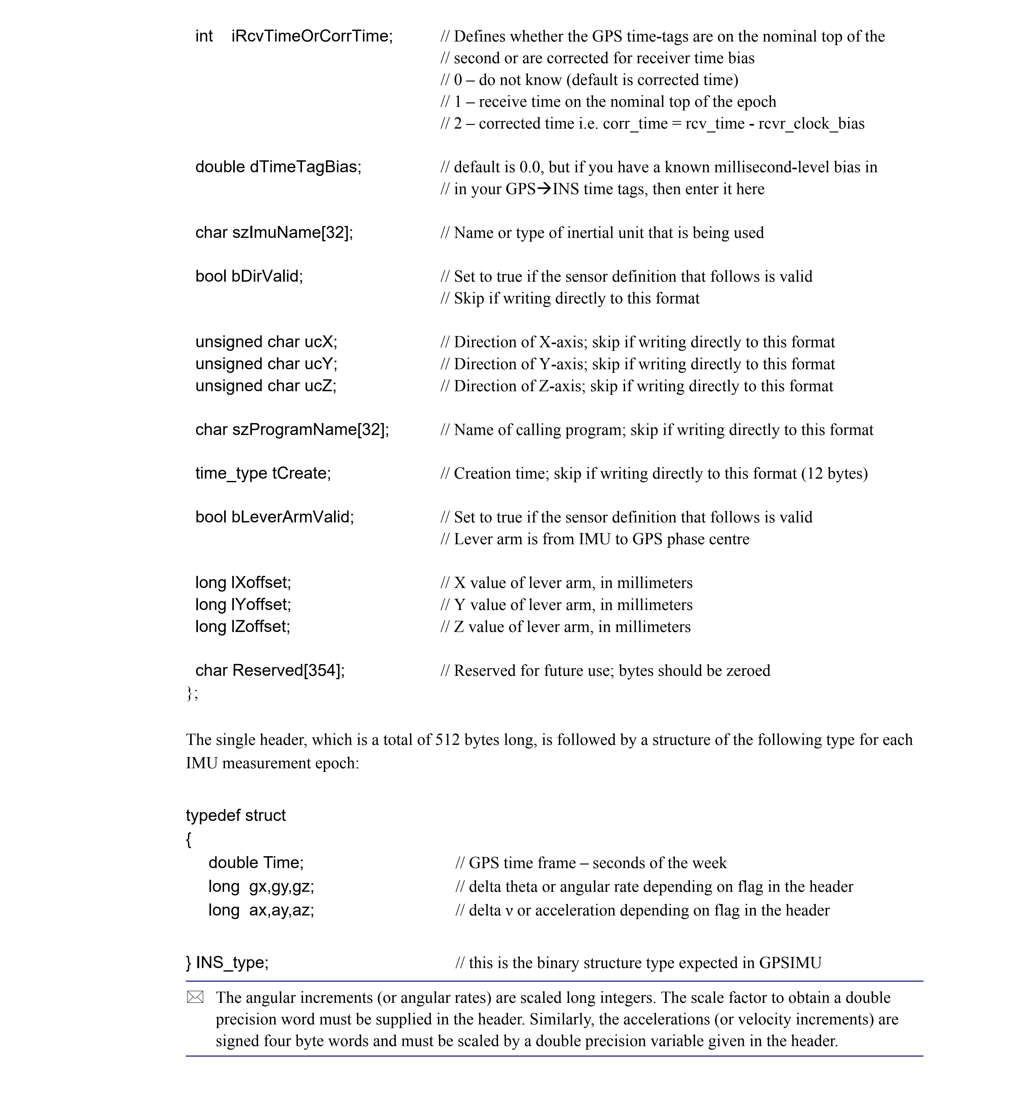
4. 惯导数据读取与格式转换
惯导标准格式：imr格式，二进制文件，由数据头和数据体组成
Notes:
STL，父类，子类，虚函数，结构体符号重载

Slide 28
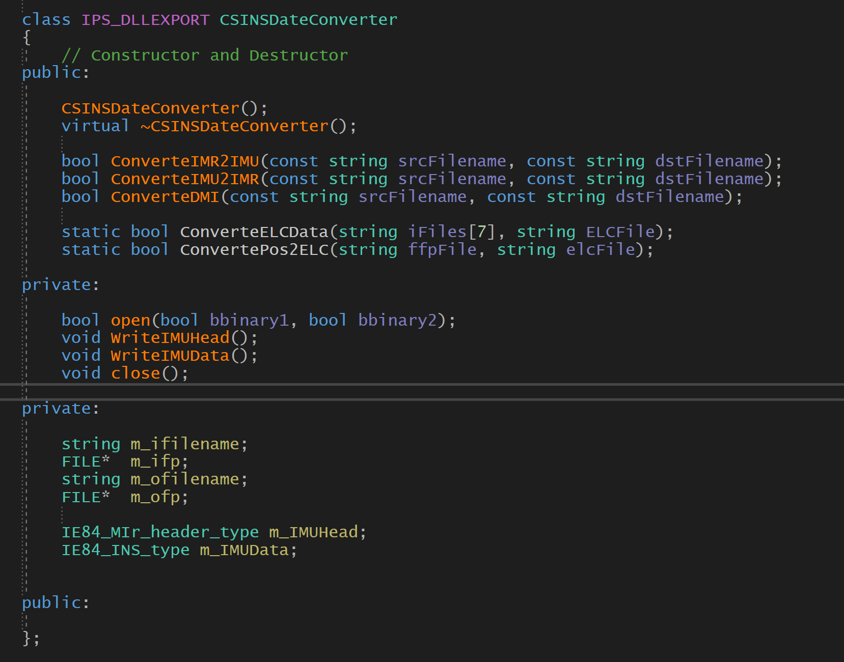
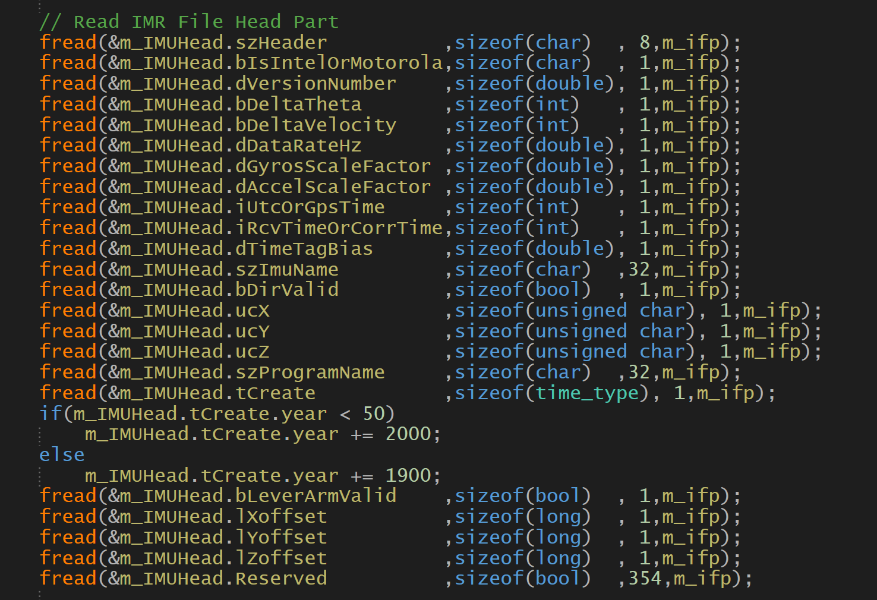
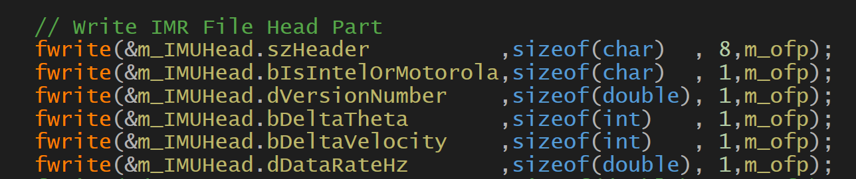
4. 惯导数据读取与格式转换
惯导标准格式：imr格式，二进制文件，由数据头和数据体组成
Notes:
STL，父类，子类，虚函数，结构体符号重载

